Slide 1

Software-Fehler
Kleine Bugs, große GAU’s
Prof. Thomas Huckle
28.5.2015
Notes:
Hobby, aus Fehlern lernt man am meisten, nicht nur auf Computer beschränkt

Slide 2
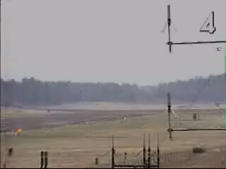
Kritische Software

Slide 3
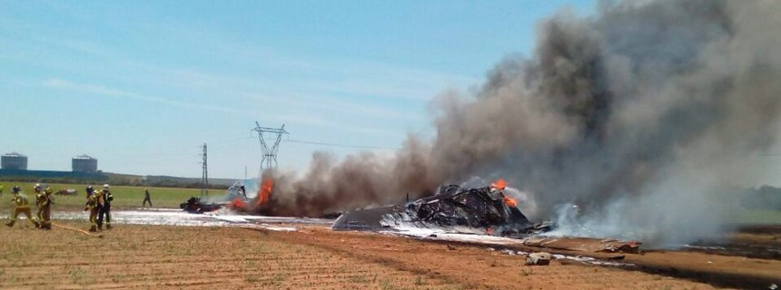
Airbus A400M Absturz
9.5. Sevilla
Spiegel Online:
Kurz nach dem Start der Testmaschine fielen drei der vier Triebwerke
aus.
Vermutliche Ursache:
Zur besseren Manövrierbarkeit (Trimmung) soll Treibstoff von
einem Flügeltank zum anderen gepumpt werden.

Slide 4

Hackerangriff
Hackerangriff auf Computer des Bundestages, 18.5.2015:
Computerwoche, 18.5.:
„Die Aufklärung des bisher schwersten Hackerangriffs auf das interne Datennetz des Bundestages zieht sich hin. Die Ursachenforschung werde noch einige Tage dauern.“
SZ 15.5.: „Die Attacke dauert seit Tagen an, Schuld ist vermutlich ein Trojaner.“
Vermutlich müssen alle Rechner neu installiert werden.

Slide 5
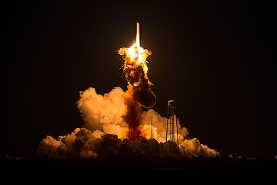
Absturz ESA Versorgungs-Rakete, 28.April 2015
Am Morgen des 8.Mai um 4.04 Uhr MESZ ist der außer Kontrolle geratene Raumfrachter Progress M-27M in die Erdatmosphäre eingetreten und zu großen Teilen verglüht. Versorgungsflug zur ISS mit russischem Raumfrachter Progress.
Vergleiche SpaceX Cygnus Antares, 28.10.2014
“Second takeoff attempt suffered a catastrophic anomaly resulting in
an explosion shortly after launch. Contents of the cargo included:
Food and care packages for the crew,…

Slide 6
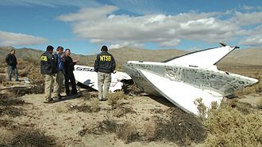
SpaceShipTwo:
Virgin Galactic SpaceShipTwo, 31.Oktober 2014:
Copilot apparently unlocked the vehicle's "feathering" system —
which rotates SpaceShipTwo's tail booms upward to increase stability
and drag during re-entry — too soon.

Slide 7
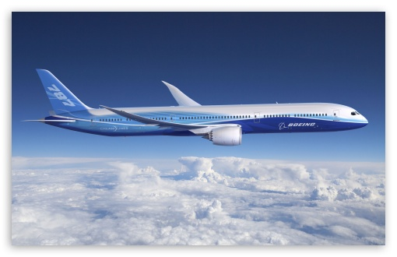
Boeing dreamliner, 1.5.2015
Boeing's Dreamliner Has a Bug That Can Make It Lose Power Mid-Air
Ist ein elektrischer Stromgenerator mehr als 8 Monate an,
kommt es zu einem “integer overflow” → failsafe mode →
Stromabschaltung, z.B. auch während des Flugs.

Slide 8
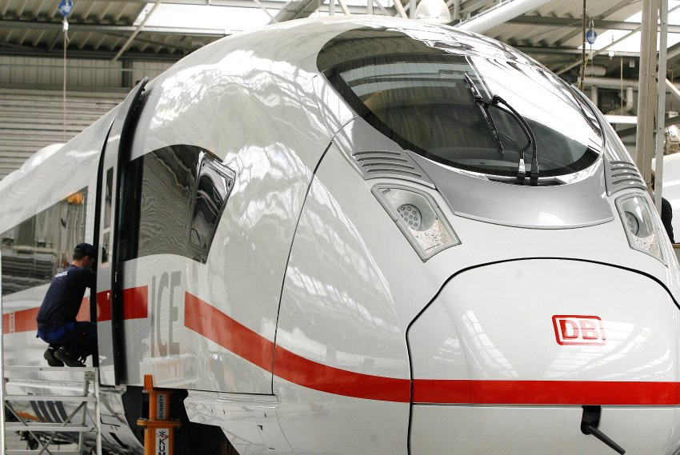
ICE Bremssignal
Verzögerung bei der Auslieferung der neuen ICEs Velario D, (Nov.2012)
Das Kommando zum Anhalten des ICE-Zuges „irre“ etwa eine Sekunde lang durch den Rechner, bevor es umgesetzt werde, berichtet „Der Spiegel“. Bei einer Geschwindigkeit von 250 Stundenkilometern komme der Zug bei einer Vollbremsung deshalb rund 70 Meter später zum Stehen.
Dezember 2013 wurde der erste Zug in Dienst genommen -
geplant war 2011 !

Slide 9
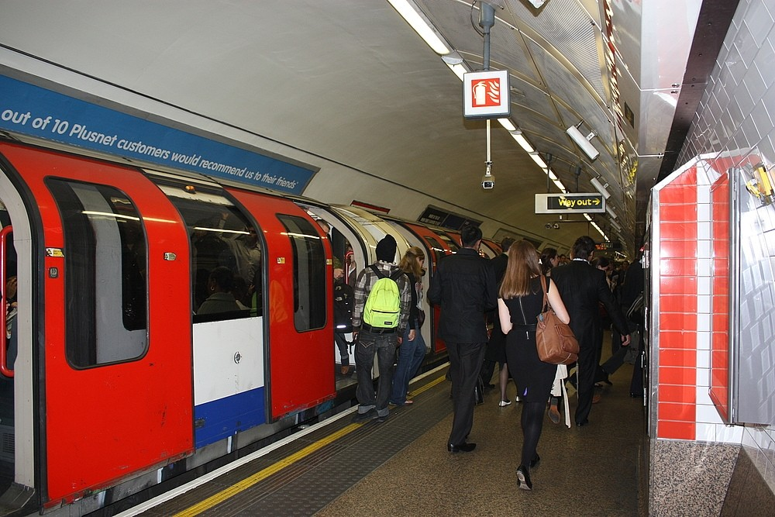
U-Bahn London
Setting: U-Bahn-Zug fährt los, wenn der Fahrer den Start-Knopf drückt und alle Türen geschlossen sind.
Fahrgasttür ist verklemmt.
Fahrer geht zu dieser Tür
und behebt die
Verklemmung.
U-Bahn fährt ohne den
Fahrer los!
Zug wird im nächsten Bahnhof automatisch gestoppt.

Slide 10
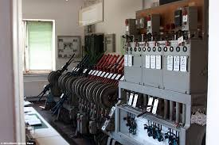
Stellwerk Altona, 1995
Ersetzen des alten klassischen Stellwerks durch Computer-
gesteuertes Stellwerk von Siemens basierend auf PCs.
Absturz am ersten Tag zur Hauptverkehrszeit führt zu
tagelangem Chaos im deutschen ICE-Netz.
Ursache: Speicherplatzmangel:
3,5 kByte vs. 4 kByte

Slide 11
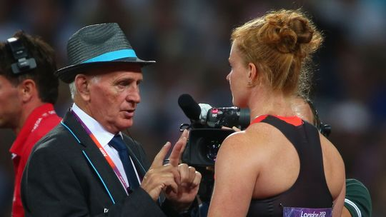
Olympiade, 2012
Olympiade in London, August 2012:
Der Hammerwurf von Betty Heidler wird für ungültig erklärt!
Der Computer akzeptierte die Eingabe ihrer Wurfweite von 77,12m nicht, da sie exakt diesselbe Weite erzielt hatte wie die vor ihr werfende Russin Tatyana Lysenko!

Slide 12
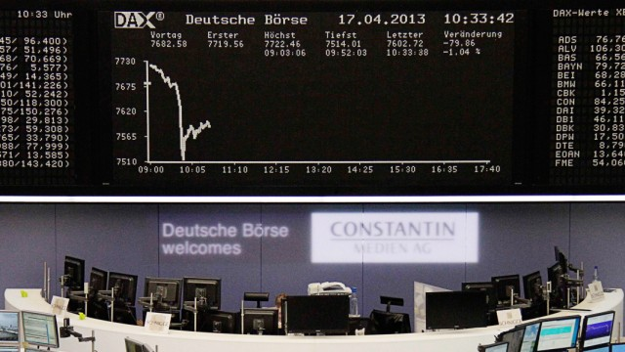
Flash Crash, Oktober 2013
Der sinkende Goldpreis veranlasste die Broker, ihre Algo-Trading-
Programme zu modifizieren, so dass sie sensibler auf sinkende
Kurse reagieren sollten →
In wenigen Minuten brach der DAX um 180 Punkte ein.
Risiko des “high frequency trading” → “high frequency crash”.

Slide 13
Mathematische Modelle zur Risikoabschätzung
Problem: In den mathematischen Modellen müssen Konstanten
festgelegt werden. Der Wert dieser Konstanten ist gut
abschätzbar für aktuelle stabile Wirtschaftslage,
aber nicht für rapide Umschwünge. Vgl. Chaos, Wetter!
High Frequency Trading
Schnelle Datenleitungen zur Börse ermöglichen Kursgewinne
auf Kosten der Kleinanleger.
Flashboys by John Lewis.
Vermögensverteilung in der Gesellschaft? Thomas Picketty

Slide 14
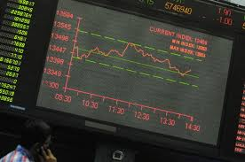
Vancouver Stock Exchange
Börsenindex Vancouver 1983.
Start des Indexes mit Wert 1000.
Bei jedem Verkaufsereignis (ca. 3000 pro Tag) wurde der
Index neu berechnet auf drei Stellen nach dem Komma:
Rechne mit vier Stellen nach dem Komma
und dann Abschneiden der vierten Stelle.
(Quasi rechnen wie mit ganzen Zahlen in C)
Nach 22 Monaten wurde 574.081 angegeben.
Der ‚wahre’ Wert: 1098.892
Systematischer Fehler, der sehr oft auftritt!

Slide 15
Verschiedene Finanzbugs:
Wall Street Börsencrash 19.10.1987
US Federal Reserve System (Zentralbank):
Falsche Überweisung von 28 Milliarden $ durch neues Computersystem;
zurück kamen 24 Milliarden $ !
Xetra Börsenhandel 2001 und 2002
Notes:
Automatisierung des Kursverfalls durch Verwendung von Programmen zum Aktienverkauf

Slide 16
MATLAB und Heisenberg Effekt
function x = myrealmin()
x = 1;
temp = x;
while eps * temp / 2 > 0
temp = (eps * temp / 2) % ;
if (temp > 0)
x = temp;
end
end
heisen.m
a = 1;
while a*eps>0
last = a;
a = a/2.0;
end
a = last
Unterschiedliche Resultate abhängig von Ausgabe oder
Art der Ausführung.

Slide 17
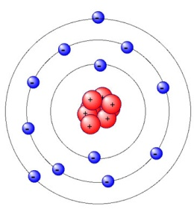
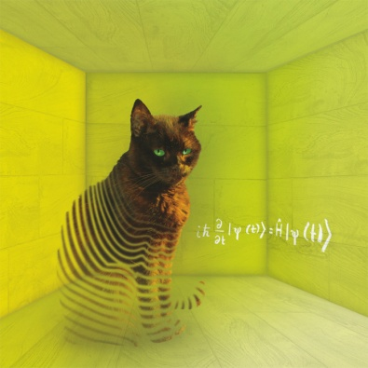
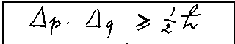
Charakterisierung von Bugs
Bohrbug: deterministisch
Schrödingbug: nondeterministisch
Heisenbug: beeinflusst durch Beobachter
Lance Armstrong Bug: verschwindet,
wenn man nach ihm sucht!

Slide 18
Murphy‘s Gesetz:
Wenn irgendein Teil einer Maschine falsch eingebaut werden kann, so wird sich immer jemand finden, der das auch tut.
Nach dem Auseinander- und Zusammenbauen einer Vorrichtung bleiben immer einige Teile übrig.
Bei einer beliebigen Berechnung wird die Zahl, deren Richtigkeit für alle offensichtlich ist, zur Fehlerquelle.
Wenn es mehrere Möglichkeiten gibt, eine Aufgabe zu erledigen und eine davon in einer Katastrophe enden kann, dann wird es jemand genau so machen.
Alles, was schief gehen kann, wird auch schief gehen - es ist nur eine Frage der Zeit!
Wenn etwas auf verschiedene Arten schief gehen kann, dann geht es immer auf die Art schief, die am meisten Schaden anrichtet.
Hat man alle Möglichkeiten ausgeschlossen, auf die etwas schief gehen kann, eröffnet sich sofort eine neue Möglichkeit.
Je größer die Menge, desto mehr Mist kommt darin vor (P.Diaconis)
Notes:
Erster Fall Beispiel für Murphys law. Murphy‘s Law immer wichtiger, da komplexe Systeme bei Scheitern eines einzigen kleinen Bausteins schon völlig scheitern.

Slide 19
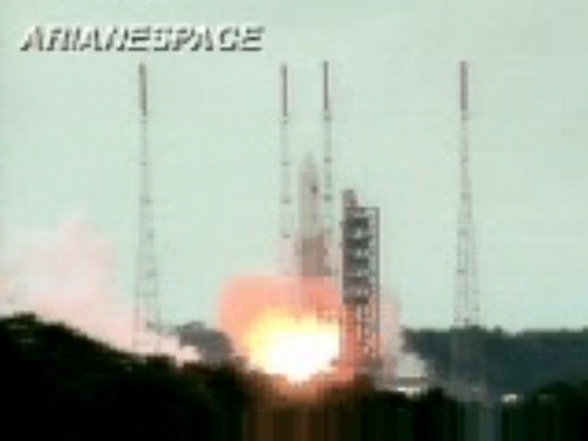
Ariane 5 (4.6.1996)
http://enumath2013.epfl.ch/PublicRegistrationForm_2.php
Notes:
Konkurrenz zu amerikanischer Saturn. Größere Tragfähigkeit als A4

Slide 20
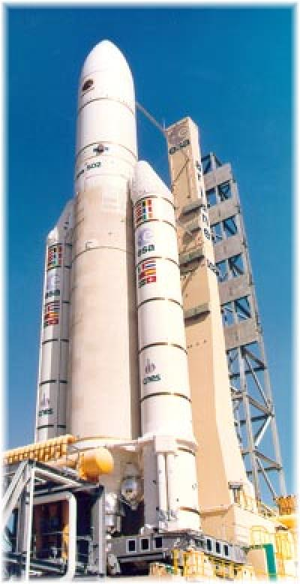
Ariane 5
Am 4.Juni 1996 startete die ESA eine Rakete von Französisch Guyana aus.
Vierzig Sekunden nach dem Start explodierte die Rakete.
Verlust ca. 500 Millionen Dollar (Euro) für Rakete und Ladung (vier Satelliten).
Entwicklungskosten ca. 7 Milliarden $.

Slide 21
Ursache des Absturzes
Absturz des Bordcomputers 36.7 Sek. nach dem Start. Grund:
Versuch der Umwandlung einer 64 Bit Gleitpunkt-zahl in16 Bit signed Integer-Format: Binärdarstellung ± b₁ b₂ ... b₁₅ , b_{i}є{0,1}
Die entsprechende Zahl war größer als 2¹⁵=32768 und erzeugte einen Overflow = Registerüberlauf.
Zusammenbruch des Lenksystems, Flug wurde instabil und Triebwerke drohten abzubrechen.
Selbstzerstörung

Slide 22
Software stammte von Ariane 4, aber die entsprechende Zahl war der Wert der horizontalen Geschwindigkeit, und Ariane 5 flog schneller!!!
Software war für den Flug überflüssig, nur wichtig für ev. Restart bei Countdownabbruch
Ein Backup-Rechner verwendete die gleiche Software und war Sekunden vorher bereits abgestürzt
Die Zahlumwandlung war nicht abgesichert!!! Niemand dachte, dass die horizontale Geschwindigkeit so groß werden könnte!
Notes:
Software-Übernahme von Ariane 4 aus Sicherheitsgründen: bewährte Software!
Schräger startwinkel → höhere HorizontalGeschw.

Slide 23
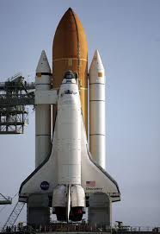
Erster Space Shuttle Start, 1981
5 redundante Steuercomputer,
davon vier identisch, und
einer vollkommen verschieden.
Abbruch des Countdowns
wegen Synchronisationsproblemen.
Ursache: In den Code des 5-ten Computers war ein zusätzlicher
Befehl eingebaut worden.
Dadurch längere Laufzeit – keine Synchronisation möglich.

Slide 24
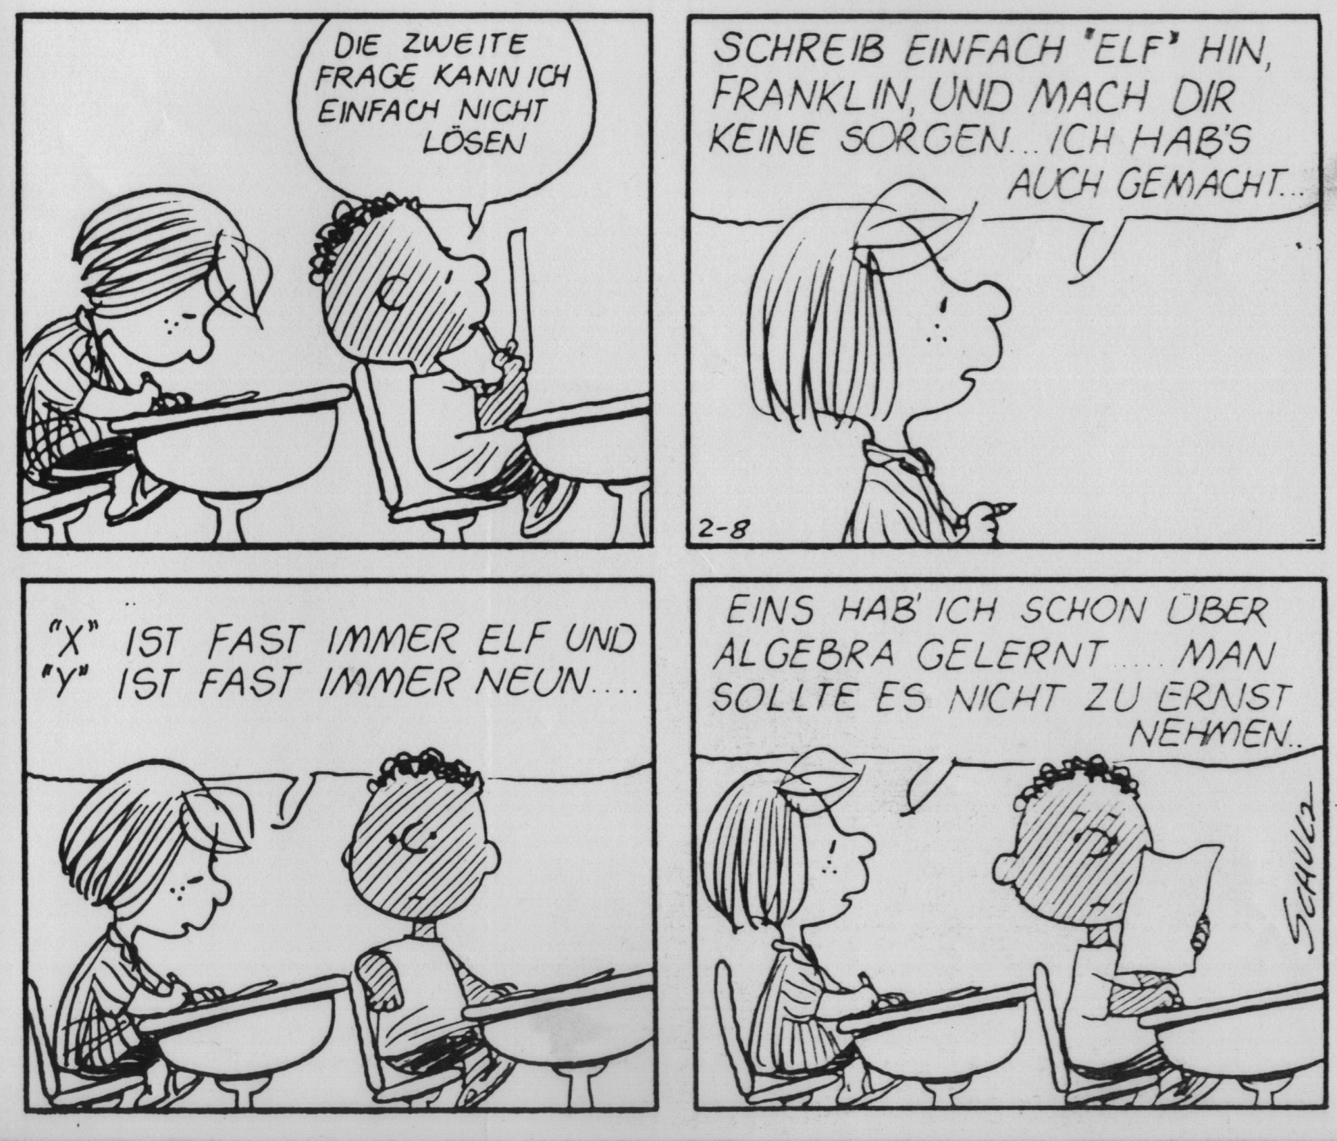
Notes:
Computer rechnen manchmal im selben Stil!

Slide 25

Pentium Processor Bug (1994)
Beispiel des auftretenden Fehlers bei Division:
x = 4195835.0
y = 3145727.0
Berechne z = x – (x / y ) · y
Bei exakter Rechnung: z = 0
Intel Pentium lieferte z = 256

Slide 26
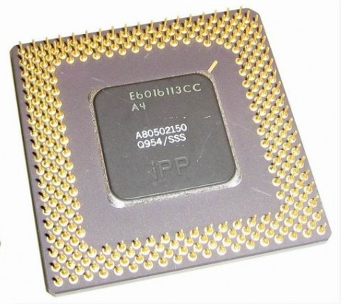

Ursache
Intel verwendet zur Division den Radix-4 SRT Algorithmus:
Sammle signifikante Stellen in Divisor und Dividend, bzw. Divisionsrest
Lies aus Tabelle eine Schätzung für die nächste Stelle des Quotienten ab
.....

Slide 27
Vorteil: Es werden pro Takt 2 Bit des Quotienten berechnet.
Die Look-up Tabelle sollte 1066 Einträge haben für alle möglichen Konstellationen.
Durch Fehler (ev. zu kurze FOR-Schleife oder Beschädigung der Maske) wurden nur 1061 in die Tabelle eingetragen und in alle Chips gebrannt.
Notes:
Nicht FOR-Schleife sondern bewusst, da gedacht, dass überflüssig

Slide 28
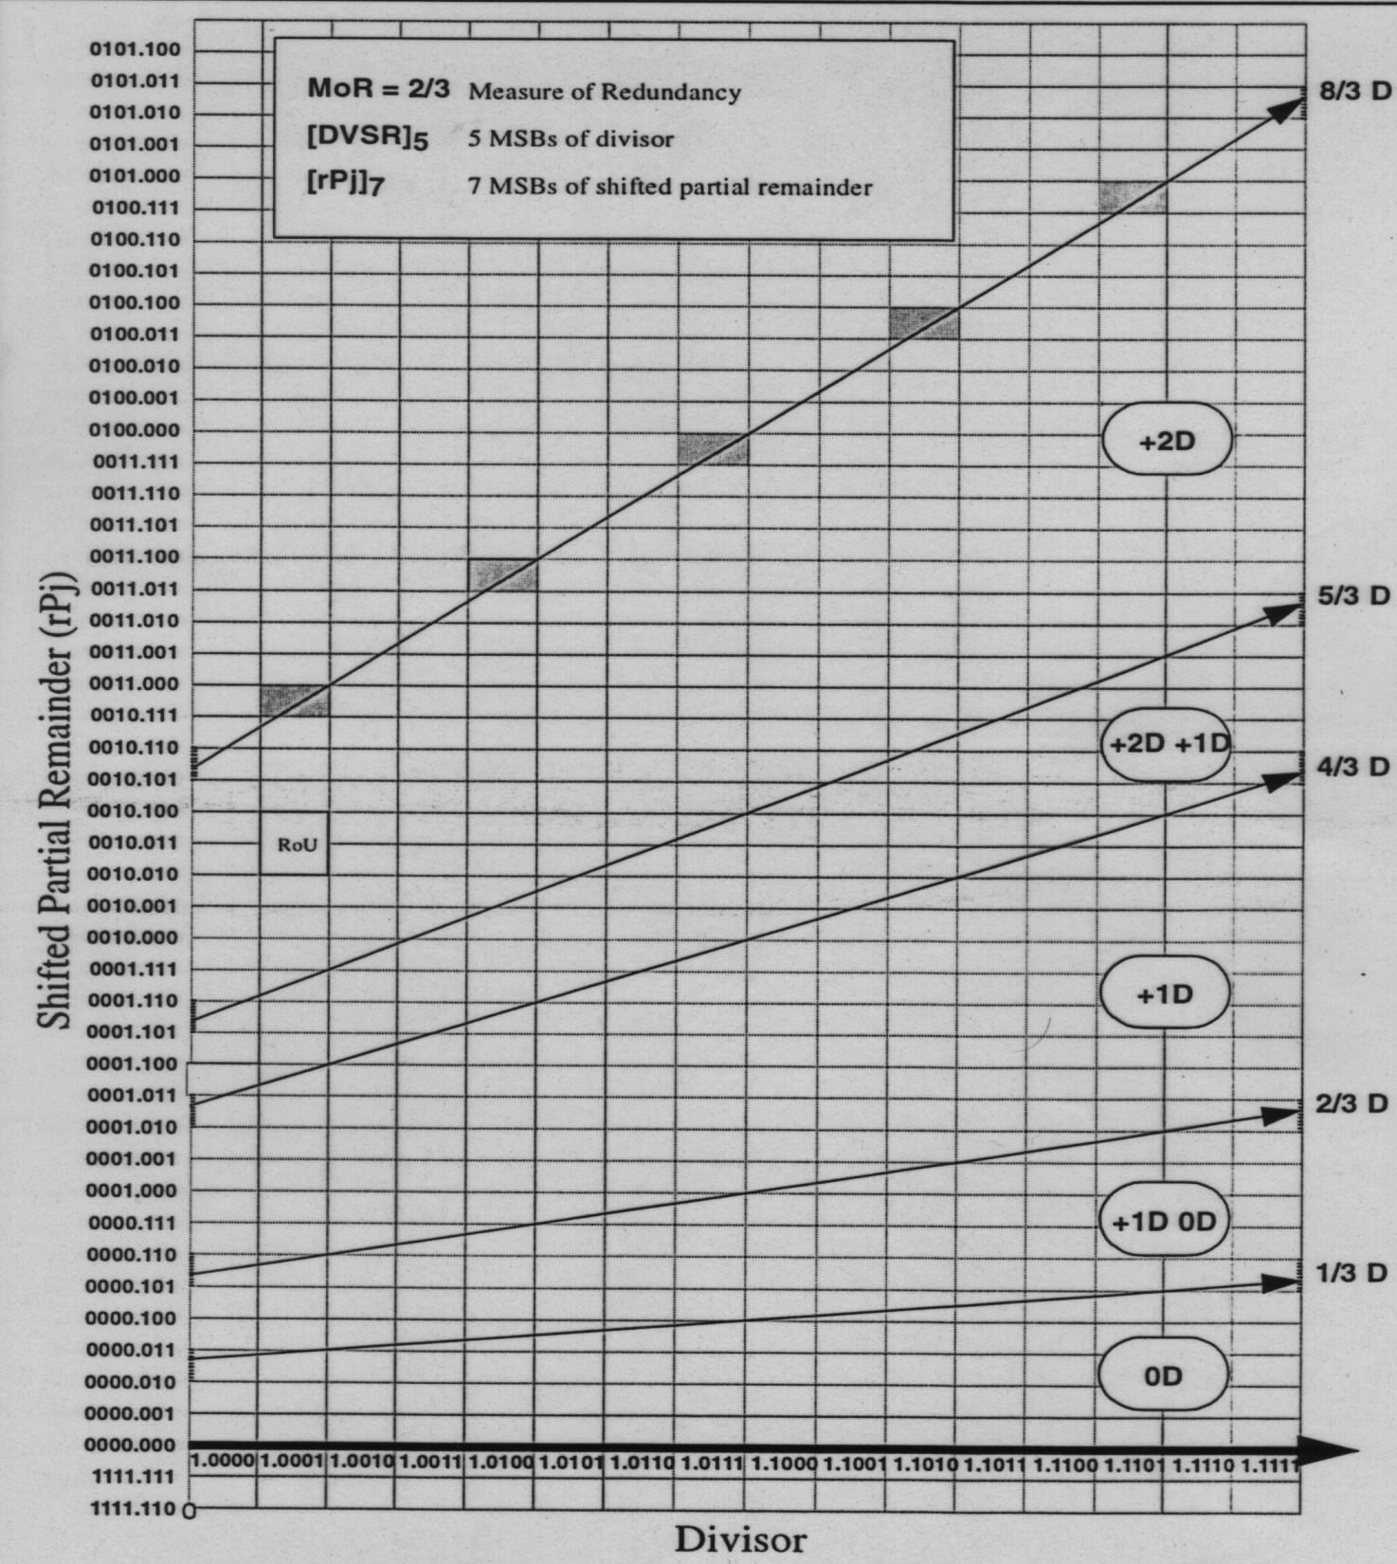
Notes:
Lücken in Tabelle wurden durch Versuche von Nicht-Intel deduziert
Von Intel selbst keine Informationen

Slide 29
Auswirkungen des Bug
Bei Gleitpunkt-Division konnten Fehler an der vierten Dezimalstelle auftreten
Häufigkeit des Fehlers:
alle 27000 Jahre einmal (laut Intel)
Alle 24 Tage einmal (laut IBM)
Verlust für Intel >400 Millionen Dollar.

Slide 30
Der Weg zum Ziel verläuft nie gerade,
allerdings auch nicht krumm,
genau besehen gibt es ihn gar nicht.
Susan Sontag

Slide 31
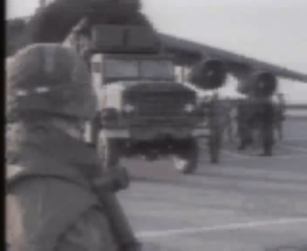
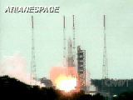
Patriot Missile (1991)
Irak-Krieg I (resp. II)
(Deutsches Nachfolgeprojekt: MEADS)
Notes:
Irak-Krieg wieder aktuell?

Slide 32
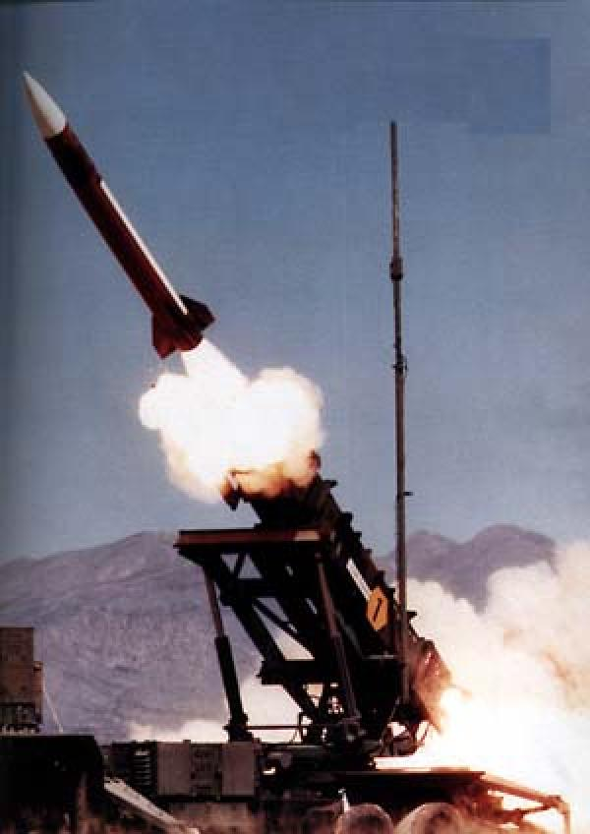
Patriot-fehler
Am 25.2.1991 ver-fehlte eine Patriot-Rakete eine angrei-fende irakische Scud-Rakete.
Die Scud-Rakete schlug in eine ame-rikanische Kaserne in Saudi-Arabien ein
Notes:
Patriot altes System, ursprünglich zur Flugabwehr, aufgerüstet gegen ‚langsame‘ Scud

Slide 33
Ursache
Interne Uhr des Steuercomputers gibt die Zeit in Zehntel-Sekunden an
Steuerprogramm rechnet in Sekunden
Umrechnung, indem durch 10 geteilt wird
Realisierung dieser Umrechnung, indem mit 0.1 multipliziert wird. Binärsystem mit endlicher Stellenzahl!!!
Notes:
Schnelle Division durch 10!! Weitere Ursachen: Trafen nie den Sprengkopf, sondern nur das Rückteil. Sprengkopf ging irgendwo zu Boden und explodierte. Korrekturarbeiten der Israelis!

Slide 34
Rundungsfehleranalyse
Als Festkommazahl im Binärsystem mit 24 Stellen:
Dadurch entsteht offensichtlich ein Rundungsfehler
Notes:
Zeit jeweils von Systemuhr geholt und umgerechnet

Slide 35
Auswirkung des Rundungsfehlers:
Nach 100 Betriebsstunden ergibt sich dadurch zwischen vergangener und berechneter Zeit ein Unterschied von
Scud-Geschwindigkeit: 1.676km/s=6034km/h, daher fliegt die Scud-Rakete in 0.34 Sekunden ca. 0.57 km weiter und befindet sich damit schon außerhalb der Reichweite des Aufspürsystems der Patriot!
Weiterer Grund: Patriot trafen meist nur das Hinterteil der Scud. Sprengkopf stürzte daraufhin unkontrolliert ab.
Notes:
SDI, MD - Raketenabwehrprogramm der USA! Mit Gewehrkugel andere Kugel abschiessen. Patriot und Friendly Fire im zweiten Irakkrieg

Slide 36
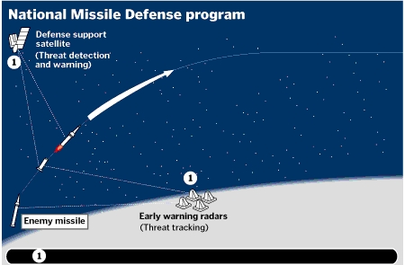
SDI - Star Wars
Strategic Defense Initiative SDI

Slide 37
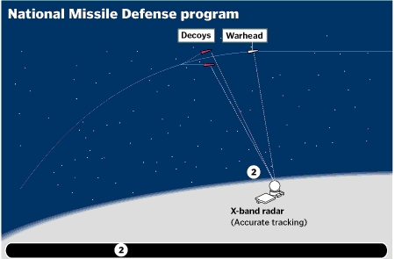
Strategic Defense Initiative SDI

Slide 38
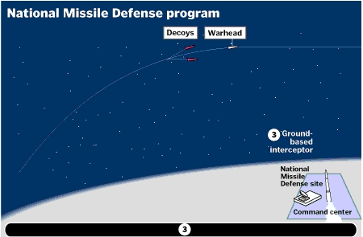
Strategic Defense Initiative SDI

Slide 39
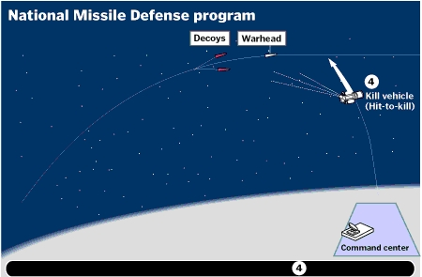
Strategic Defense Initiative SDI

Slide 40
SDI Komplexität:
Ist es möglich, eine angreifende Interkontinental-Rakete
mittels Computer und Software sicher und ohne Schaden für andere zu zerstören?
Zeitrahmen
Mehrfach- oder Schein-Sprengköpfe, zweite Stufe
Präzision (triff genau den nuklearen Sprengkopf!)
Entscheidung vom Computer oder vom Menschen?
Länge des Codes ←→ Fehlerwahrscheinlichkeit
Tests?
“Command and Control” von Eric Schlosser
Notes:
20 Minuten Zeit, falls nicht Atomsprenkopf getroffen ev. Niedergang z.B. in Deutschland, Russland. Abschuss von anderen Objekten? Ernsthafter Test erst im Enrstfall

Slide 41
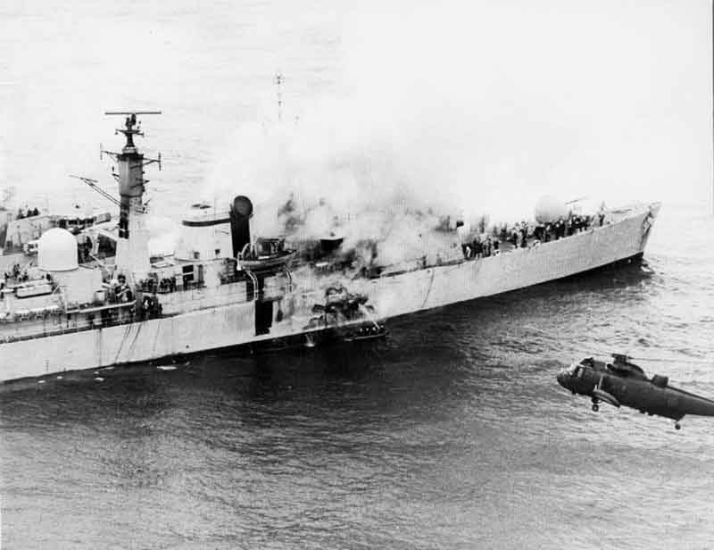
Friendly Fire
Irakkrieg: Abschuss eines britischen Flugzeugs, April 2003
Irak-Krieg: Anschuss eines britischen Flugzeugs, April 2003
Falkland-Krieg 1982: Versenken der „Sheffield“ durch Treffer
einer argentinischen NATO-Exocet.
Falklandkrieg 1982: Versenken der Sheffield durch
argentinische Exocet mit Nato-Kennung
Notes:
Nathan White was piloting a Navy plane at 33,000 feet over Iraq on 2 Apr 2003. He was shot down by a US Patriot missile. The summary of a report: White's plane was mistaken for a nonexistent hostile missile, and that the Patriot's proper launch procedures were violated. However, a redacted version of the report notes the Army's difficulties in using the Patriot system, including gaps in crew training and frequent appearance of false tracks (which in past RISKS items are referred to as ghosts).

Slide 42
Short Stories:
USS Yorktown: Division durch 0, 1998
Atom-Alarm in Russland, 1983
Abschuss eines iranischen Airbus, 1988
Überlingen, TCAS (traffic collision avoiding system)
Qantas, Air France (ADIRU-altimeter)
Notes:
Eingabe von 0 bei Positionsangabe; ca. 12 Stunden herrenlos
Airbus-abstürze durch Schubumkehr; als Sicherheit: Schubumkehr nur, wenn Räder drehen: glatte Rollbahn
Graphik-Programm interpretiert startenden Airbus als angreifenden Kapmpfflieger
Wolke/ aufgehender Mond interpretiert als angreifende Rakete
Schiessen in die falsche Richtung, Flugzeug dreht sich auf den Kopf bei Überqueren des Äquators
Zu wenig Speicher; ICE-Chaos in Deutschland
Argentinier feuern mit französischer Exocet (mit Nato-kennung) auf Schiff; Sheffield interpretiert Rakete als befreundet

Slide 43
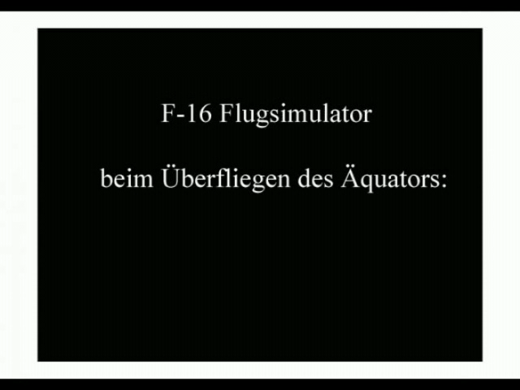
180 Degree Bugs
Torpedo 180°!

Slide 44
Der Bumerang
War einmal ein Bumerang;
War ein Weniges zu lang.
Bumerang flog ein Stück,
Aber kam nicht mehr zurück.
Publikum – noch stundenlang –
Wartete auf Bumerang.
J. Ringelnatz
Notes:
Treffen ist Glücksache? Raumfahrt speziell anfällig. Viele Missionen beschrieben durch obiges Gedicht

Slide 45
Eine Meile ist 1609 Meter lang, und wenn Sie auf die 9 Meter verzichten können, ist die Umrechung daher 5:8.
Die Maßeinheit für Brennstoff ist die amerikanische Gallone (3.785 Liter), die, über den Daumen gepeilt, im Verhältnis 1:4 auf Liter umgerechnet werden kann.
Der Benzinverbrauch eines Wagens wird in Amerika in miles per gallon angegeben, und wenn Sie das jeweils in Kilometer pro Liter umrechnen wollen, wünsche ich Ihnen viel Glück.
.............
Der Reifendruck wird mit pounds per square inch (Pfund pro Quadratzoll) angegeben, und jeder Versuch, dies mit unseren Atmosphären in Bezug zu bringen, ist meines Erachtens verlorene Mühe.
Paul Watzlawick in Gebrauchsanweisung für Amerika
Notes:
Einheiten-Chaos, speziell in USA.

Slide 46
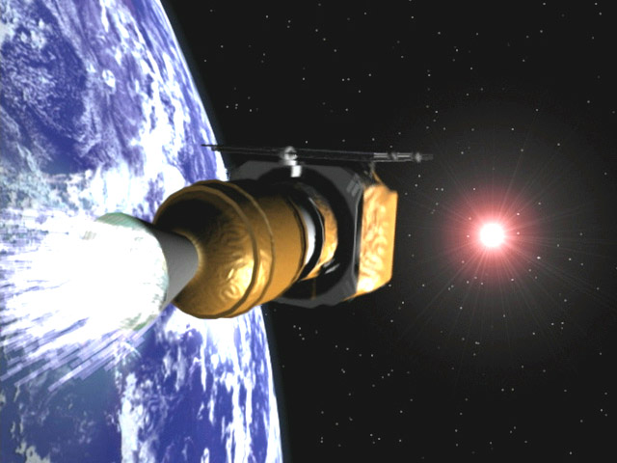
Mars Climate Orbiter (1999)
Notes:
Mars Climte Orbiter, so sollte er um den Mars kreisen. Leider nur einmal

Slide 47
Mars Climate Orbiter
Start: 11.12.1998
Ziele: Erreichen einer Umlaufbahn
Kartographierung der Oberfäche
Relaisstation für den Mars Polar Lander
Absturz am 23.9.1999 bei Anflug an den Mars
Notes:
MPL ebenfalls abgestuerzt (Landemechanismus nicht genuegend ausgetestet)
Erschütterung durch Ausfahren der Beine als Landung interpretiert: Düsen aus

Slide 48
Ursache:
Verwendung unterschiedlicher Einheiten:
Lockheed lieferte Gerät, das wirkende Kraft mit ‚pound‘ angab,
NASA (resp. Jet Propulsion Lab in Pasadena) hatte Gerät in Auftrag gegeben, das ‚Newton‘ liefern sollte.
‚Imperiale‘ versus ‚metrische‘ Einheiten!
Notes:
Mars Odysee 2001 in Umlaufbahn und Untersuchung nach Wasser. Mars Polar Lander: Fallschirm Öffnen interpretiert als Landung; Triebwerke abgestellt.
Europäische Marsmission ebenfalls bei der Landung abgestürzt.

Slide 49
Gespräch einer Hausschnecke mit sich selbst
Soll i aus meim Hause raus?
Soll i aus meim Hause nit raus?
Einen Schritt raus?
Lieber nit raus?
Hausenitraus –
Hauseraus
Hauseritraus
Hausenaus
Rauserauserauserause ...........
Christian Morgenstern
Notes:
Blockade, Verklemmung. Prioritäten verschiedenen Jobs nicht konsistent

Slide 50
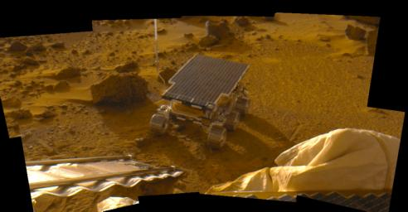
Sojourner (1997)
Notes:
Pathfinder

Slide 51
Sojourner-Fehler
Mars-Auto Pathfinder erforschte 1997 mit großem Erfolg die Marsoberfläche -
bis auf kleinen Fehler:
Der Bordcomputer führte manchmal aus unerfindlichen Gründen einen Neustart durch, incl. Daten- und Zeitverlust.
Notes:
2003 zwei Mars Rover geplant

Slide 52
Ursache: „Priority Inversion“
Informations-Bus zum Datenaustausch zwischen verschiedenen Komponenten:
Höchste Priorität: (H) Bus-Management (häufig)
Mittlere Priorität: (M) Kommunikations-Task, sendet gesammelte Daten zur Erde (lang)
Niedrige Priorität: (N) Eintrag von meteorologischen Daten;
(N) kurz, darf daher (H) blockieren (aber nicht (M))!

Slide 53
Notes:
Watchdog, Wetterdaten, Busmanager, Kommunikation, watchdog, boot

Slide 54
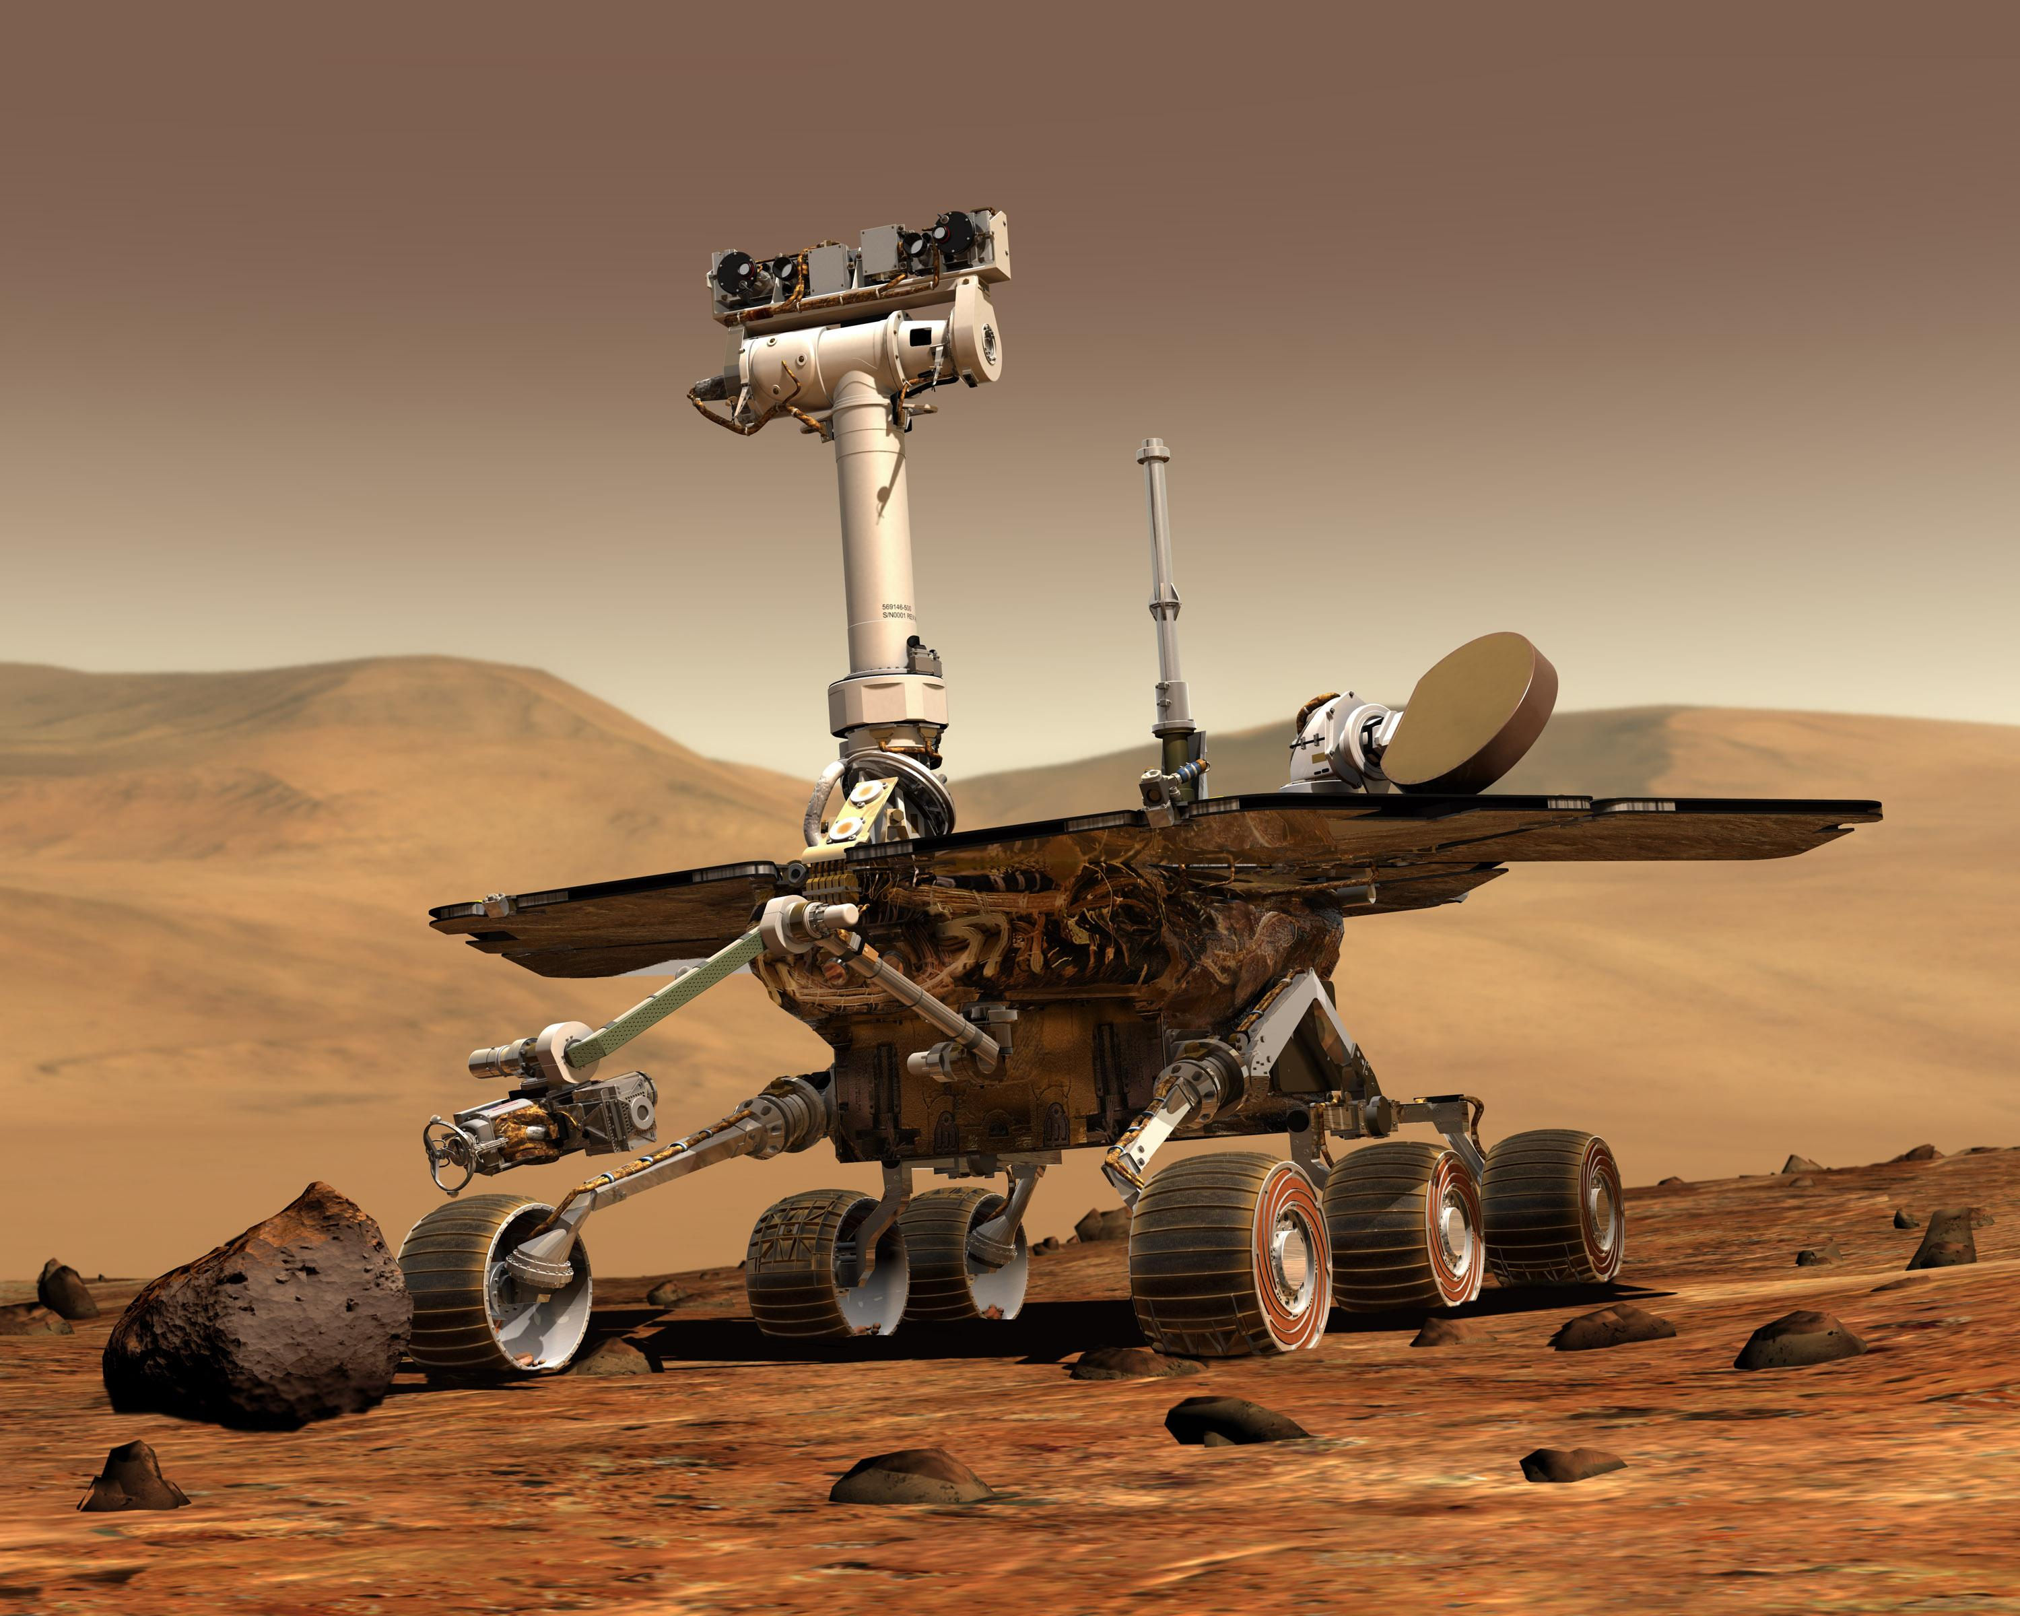
Mars Rover Spirit Bug (Januar 2004)
Flash Memory formatiert im FAT-Format (File Allocation Table).
Änderungen im Filesystem erfordern einen Update der
Zugriffstabelle:
Schreibe Tabelle in den Arbeitsspeicher, führe Änderung durch und schreibe neue Tabelle zurück in Memory.
Fehler:
Tabelle wird nie kürzer, da gelöschte Dateien in der Tabelle nur entsprechend markiert werden!
Filesystem war bei Ankunft auf dem Mars so groß, dass die Tabelle nicht mehr in den RAM-Speicher passte
→ Wiederholtes Rebooten, bis Batterie fast leer!
Notes:
Fehler behoben durch neu Formatieren

Slide 55
Lichtung
manche meinen
lechts und rinks
kann man nicht
velwechsern.
werch ein Illtum.
E. Jandl
Notes:
Irrtümer überall, Irren ist menschlich

Slide 56
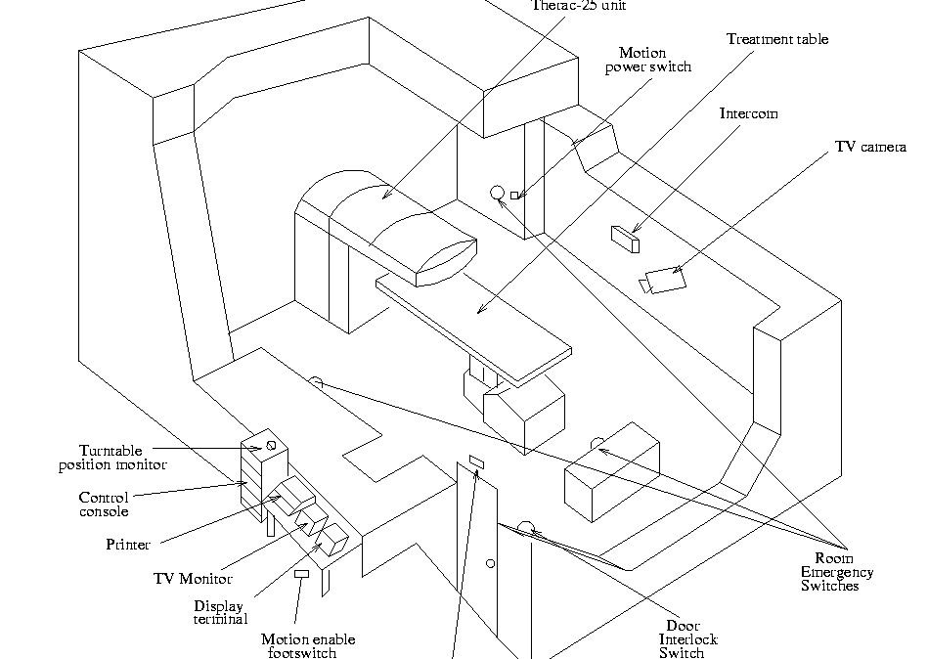
Therac-25: 1985-87
Röntgen/Elektron-Bestrahlung

Slide 57
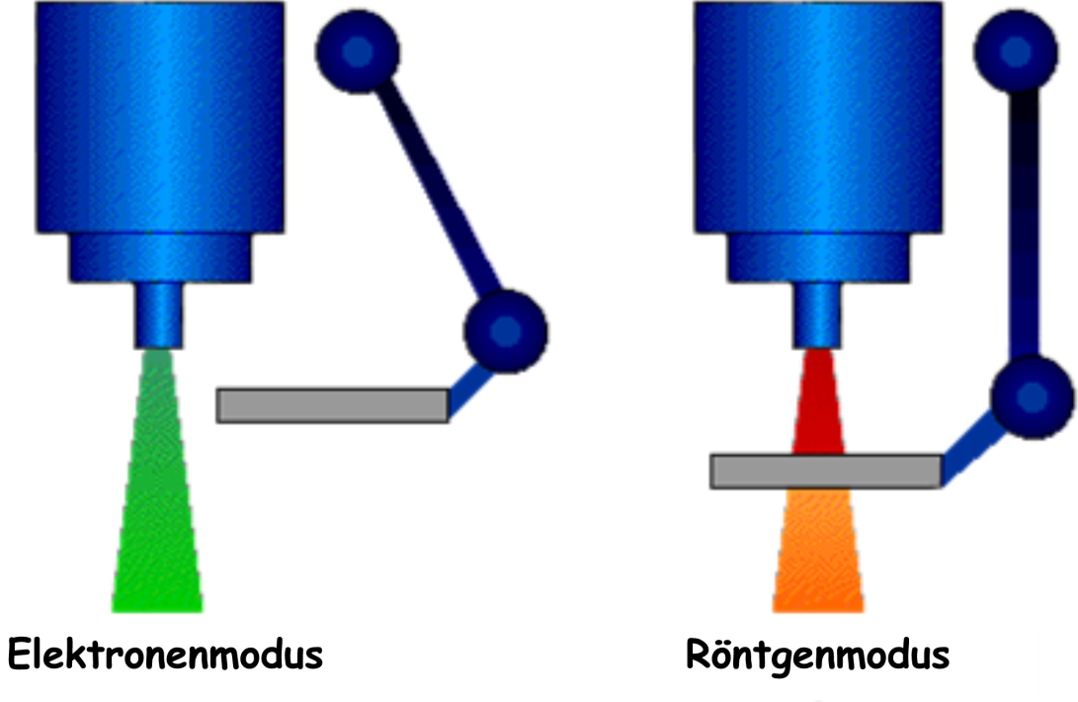
Gefahr für den Patienten:
Durch fehlerhafte Einstellung konnte es vorkommen, dass die
Bestrahlung mit starkem Elektronenstrahl ohne Metallfolie
erfolgte!
Auf diese Arte wurden mehrere Patienten bei der Behandlung schwer
verletzt, zwei starben sogar kurz nach der Bestrahlung.

Slide 58
Einer der aufgetretenen Fehler:
1 Byte-Variable C als Zähler für Fehlversuche.
C = 0: Kein Fehler und Beginn der Bestrahlung
Erster Fehlversuch: C = (00000001)₂
Zweiter Fehlversuch: C= (00000010)₂
…..
Nach 256 Fehlversuchen wird C auf
256 = (100000000)₂ → (00000000)₂ = 0
erhöht.
Daher Beginn der Bestrahlung trotz fehlerhafter Einstellung!

Slide 59
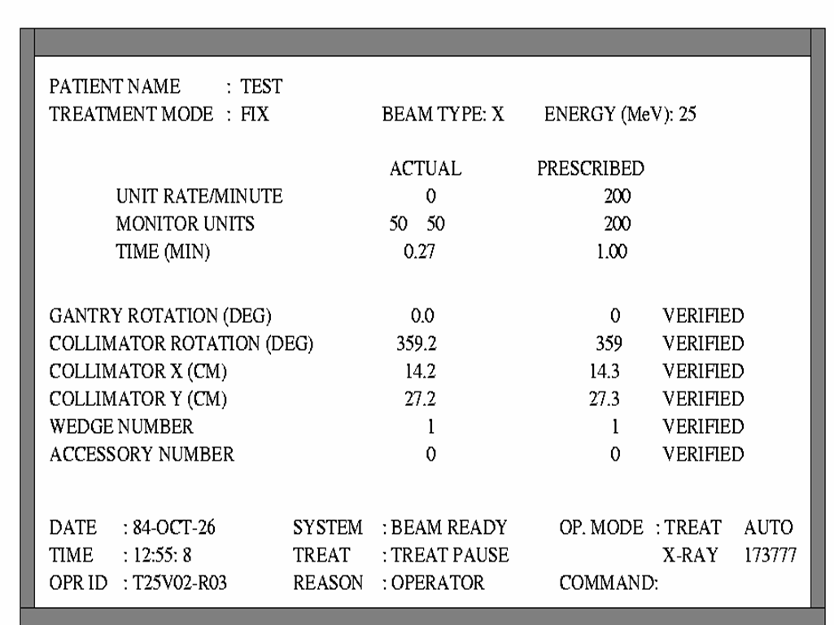
Fehler durch User Interface
Notes:
Curser wieder nach oben zur Korrektur von Eingaben. Neue Eingaben aber nicht realisiert.

Slide 60
Auf diese Arte wurden mehrere Patienten bei der Behandlung schwer verletzt, zwei starben sogar kurz nach der Bestrahlung.
Der Programm-Code war verfasst von einem einzigen
Software-Entwickler, ohne Kommentare oder nützliche
Fehlermeldungen.
Computer-Euphorie 1980:
Software ist unfehlbar!

Slide 61
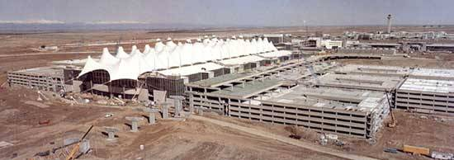
Denver Flughafen
2 Jahre Verzögerung der Flughafen-Eröffnung 1993-1995, da das automatische Gepäcksystem nicht funktionierte. 2005 wurde das automatische Gepäcksystem ganz aufgegeben.
Notes:
Koffer daneben geschossen, übermalte oder verbogene Kameras, zu langsames Netzwerk, Komplexität

Slide 62
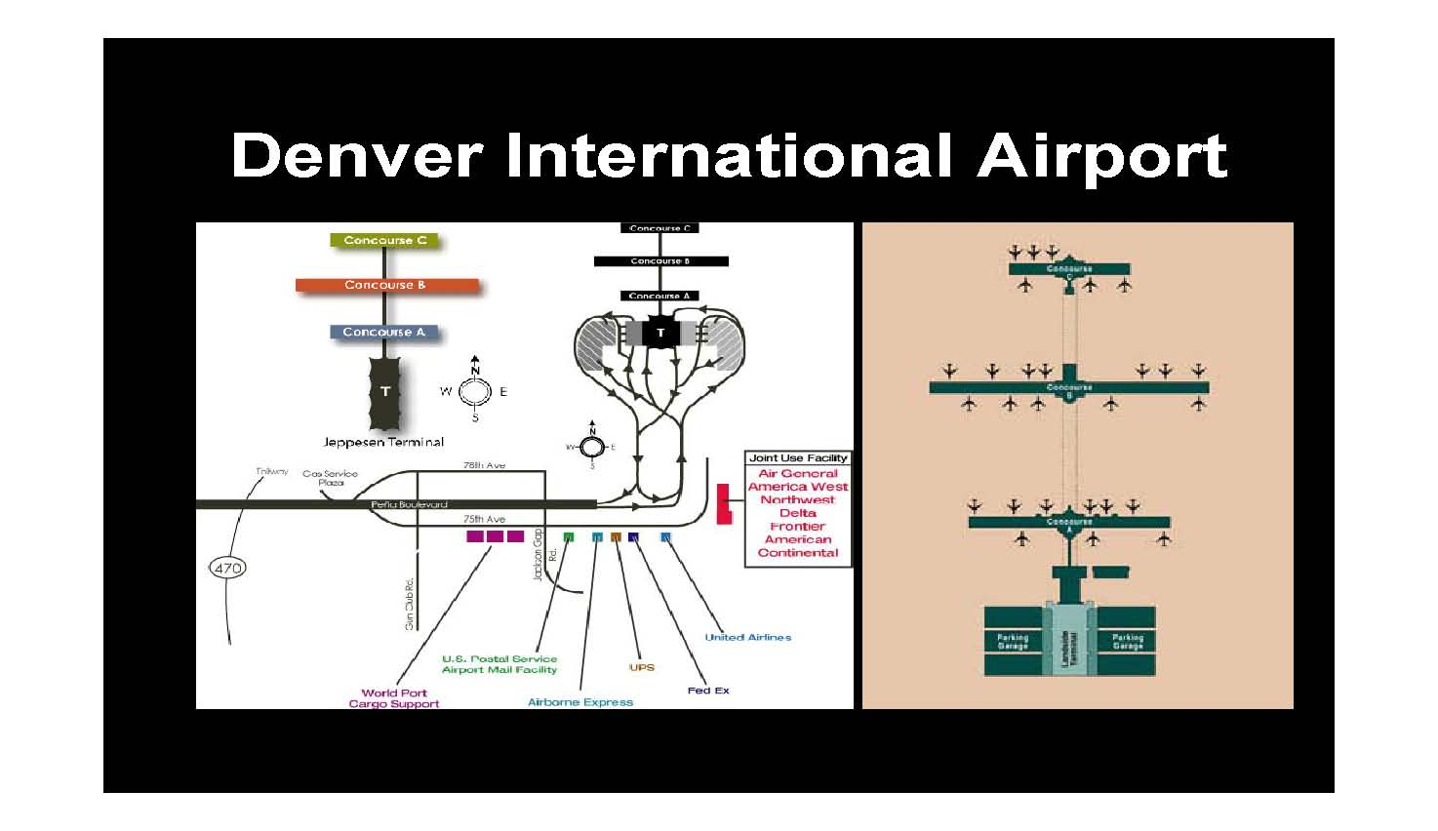

Slide 63
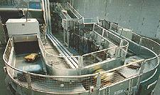
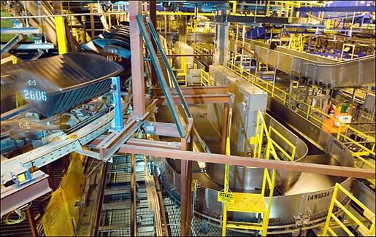
Ziel des automatischen Gepäcksystems:
Vollautomatischer Be- und Entladevorgang für alle Fluglinien
Schnelles Zurücklegen der langen Transportwege (25 km Gleise)
Gepäck benötigt dieselbe Zeit wie der Passagier selbst

Slide 64
Umfang des Projekts
300 Rechner (PC) in 8 Kontrollräumen
Highspeed Glasfasernetz
14 Millionen Fuß Kabel
56 Barcode-Leser
400 Frequenzlesegeräte
22 Meilen Schienen, 6 Meilen Fließband
3100 Standardwägen und 450 Wägen für Übergrößen
60 „Destination Code Vehicles“ pro Minute und Track
100000 Motoren und 92 „Programmable Logic Controller“ für die Steuerung der Motoren und Weichen

Slide 65
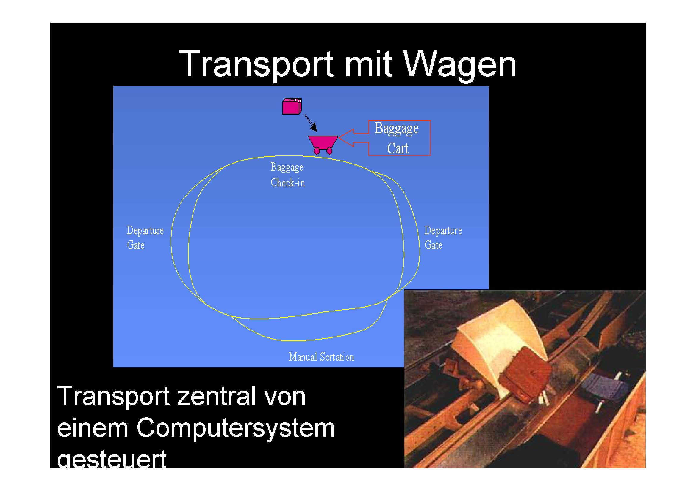

Slide 66
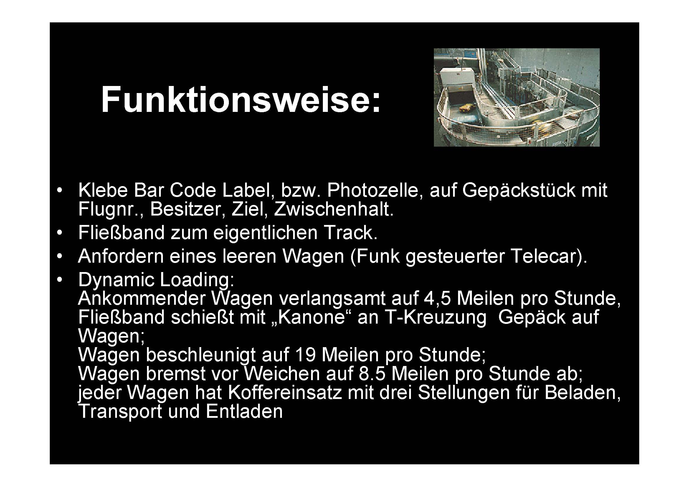

Slide 67
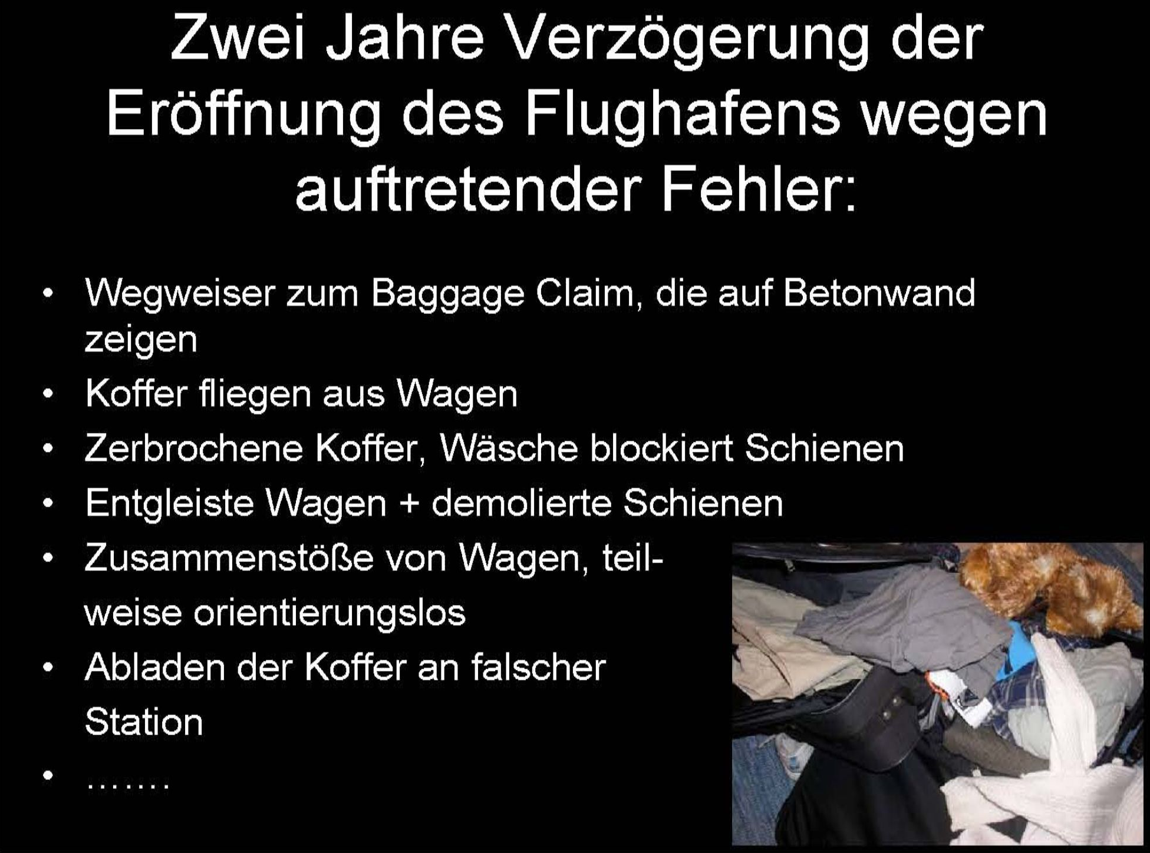

Slide 68
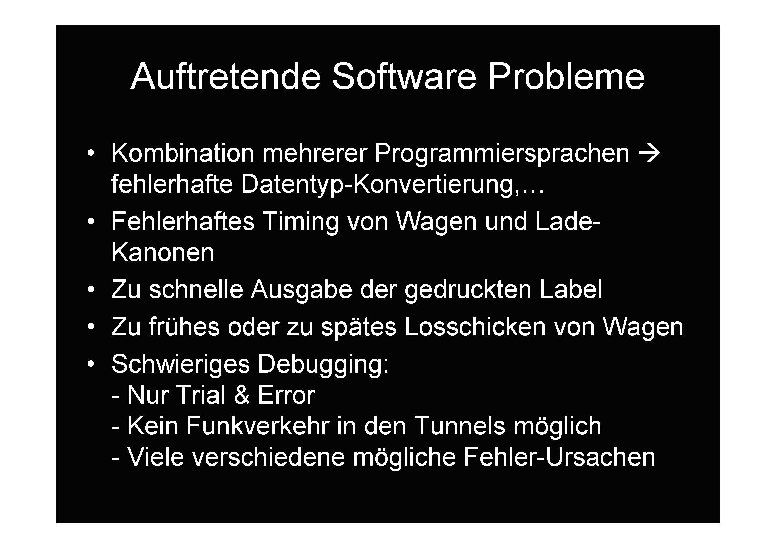

Slide 69
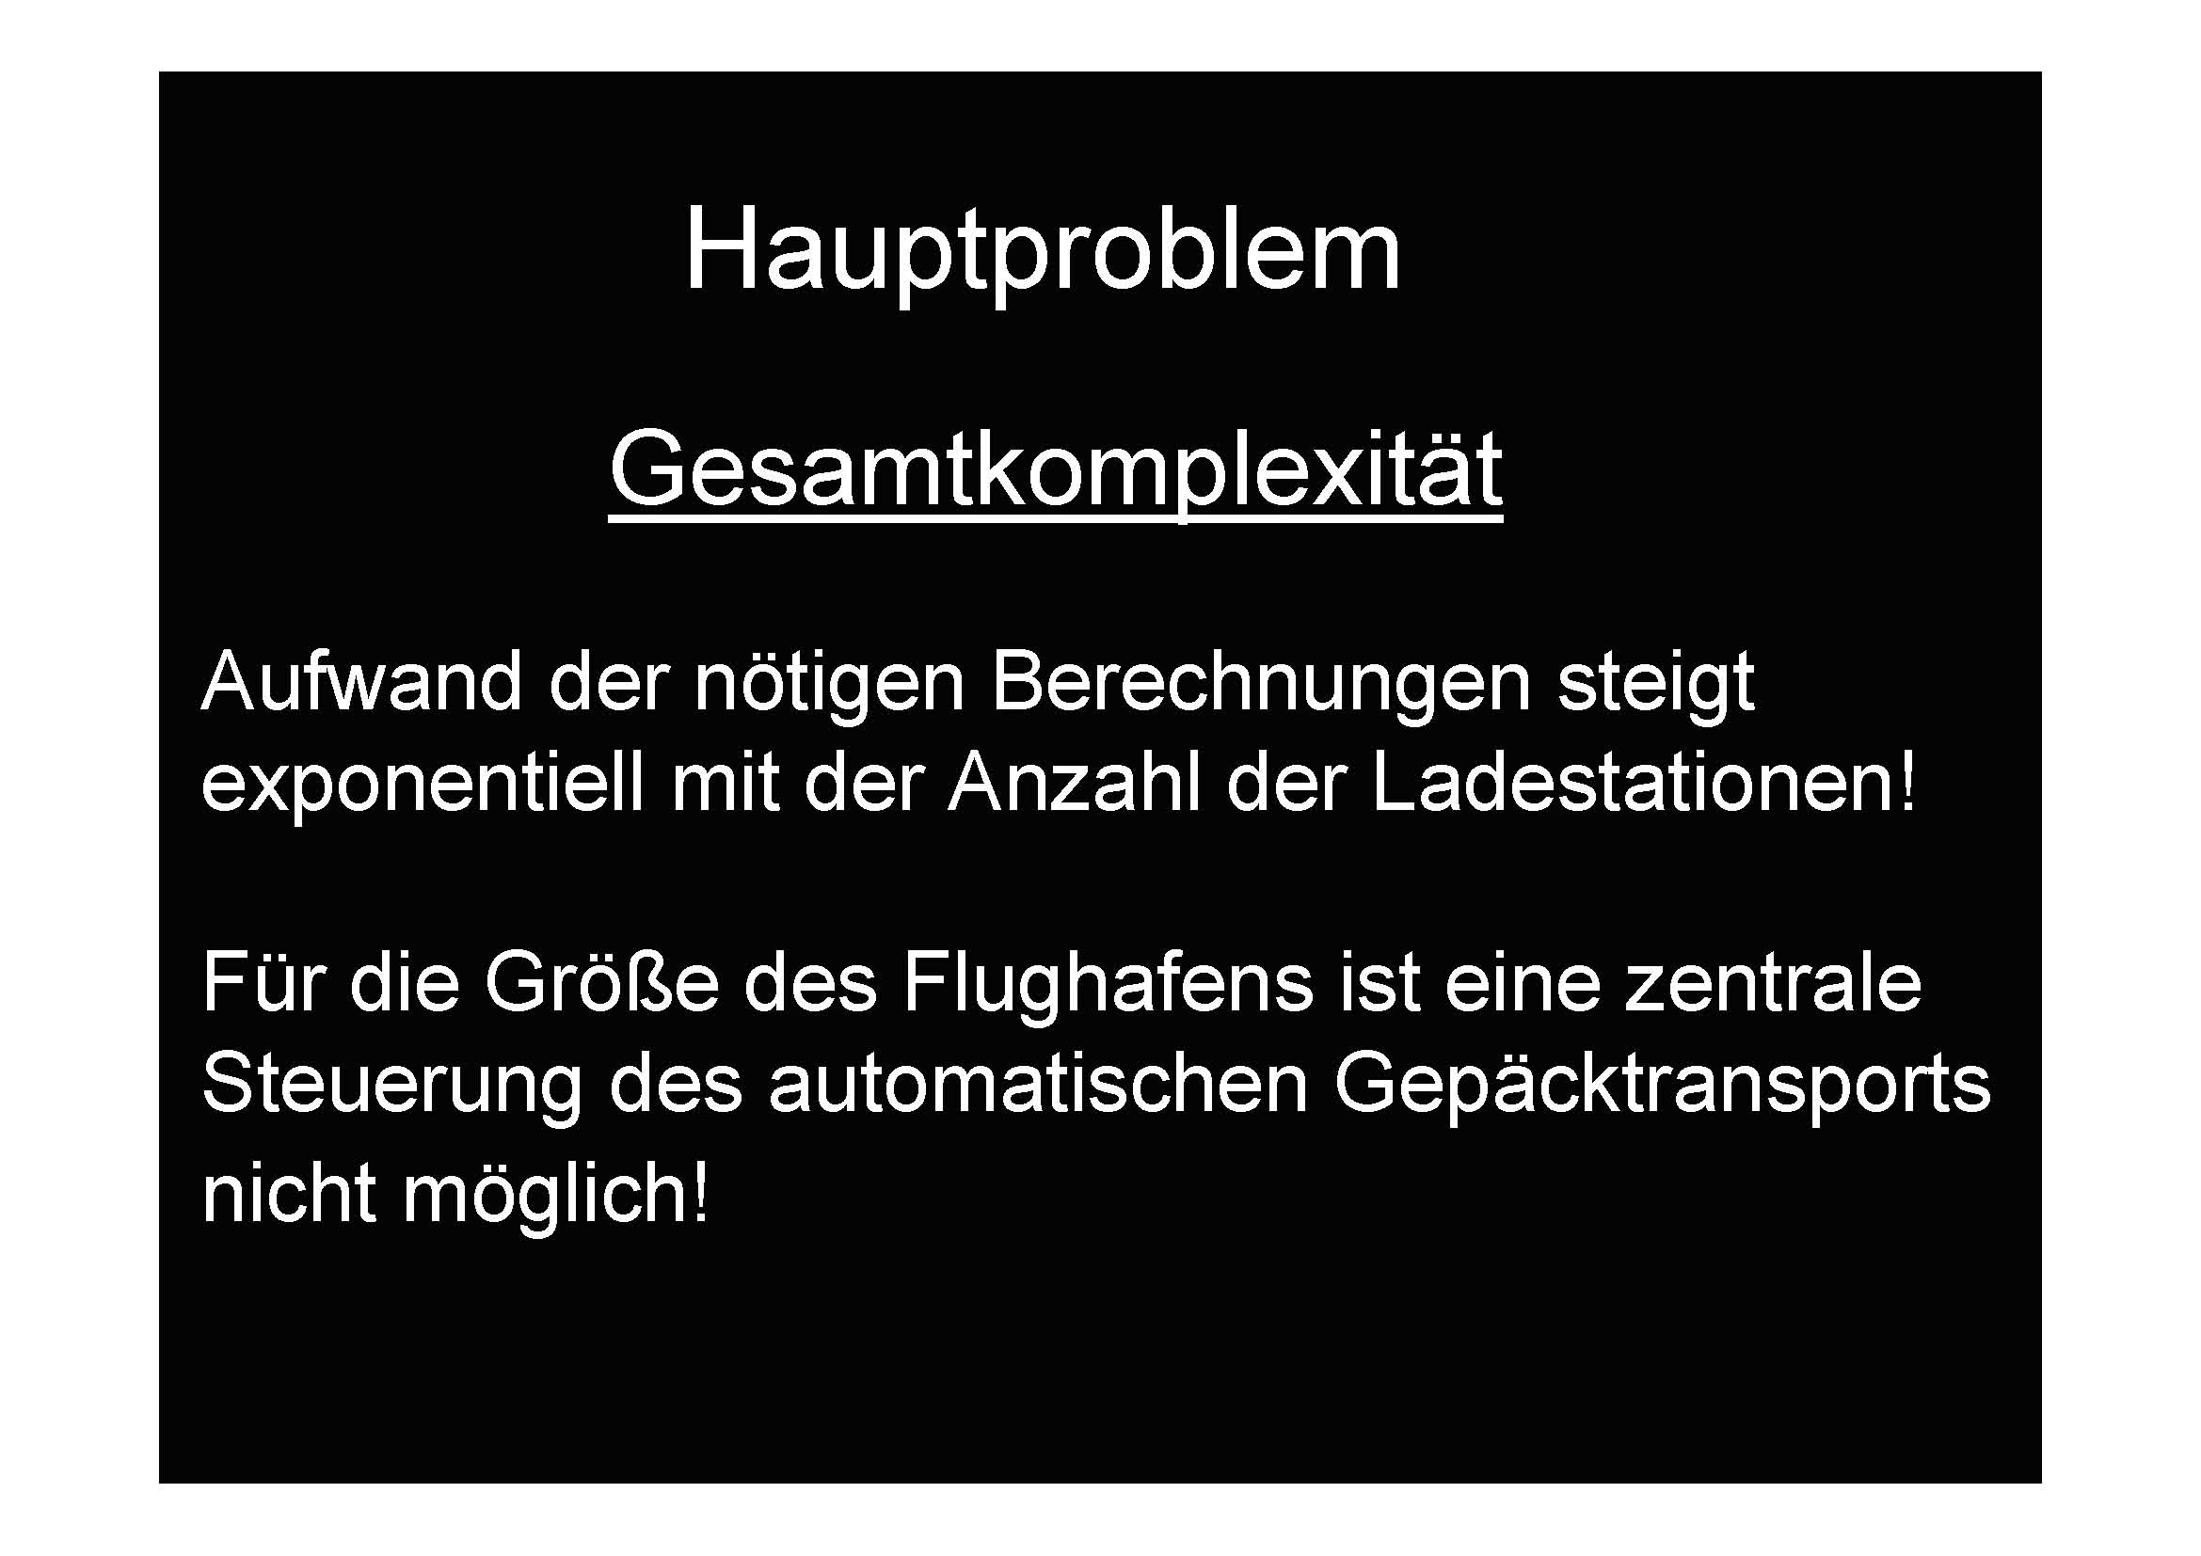

Slide 70

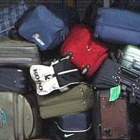
Lösung:
Von deutscher Firma Logplan:
Beschränkung des automatischen Gepäcktransports auf Teilbereich.
Inzwischen wurde das automatische System vollständig entfernt!
Heathrow T5 (2008):
Zum Test mit privatem Gepäck oder Verwechselung mit Flügen.
Versendung der verlorenen Gepäckstücke ins Ausland.
Is this your luggage by Luna Laboo:
http://www.isthisyourluggage.com/lost_luggage/LANDING.html
Notes:
Es sollten 1700 Koffer pro Minute verarbeitet werden können

Slide 71
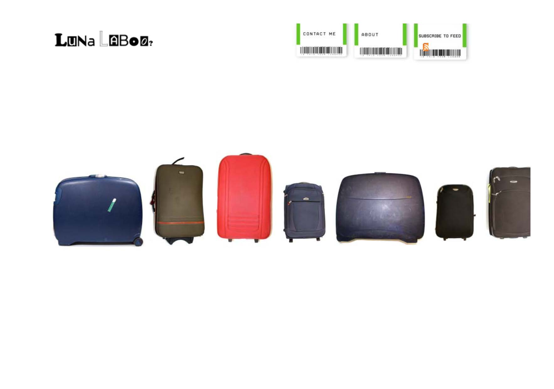

Slide 72
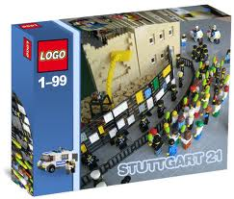
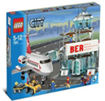
Verzögerung bei deutschen Großprojekten
Toll collect
Airbus 380 (Kabel)
Gesundheitskarte
Digitaler Polizeifunk
Flughafen Berlin
Stuttgart 21
Elbphilharmonie Hamburg
Galileo
…

Slide 73
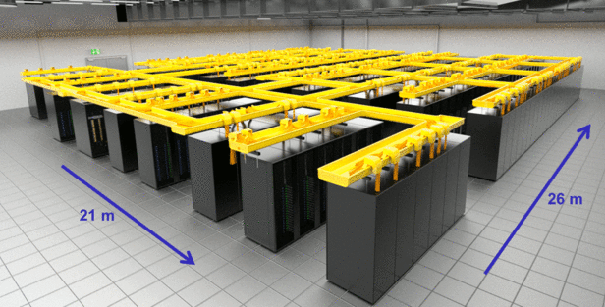
Exascale Computing
Abbruchsicherheit - Resilience
Bei immer größerer Anzahl von Prozessoren, die gleichzeitig
parallel an der Lösung eines Problems arbeiten, ist die
Wahrscheinlichkeit eines Ausfalls eines oder mehrerer
Prozessoren so hoch, dass die Algorithmen so geschrieben
werden müssen, dass sie das verkraften.

Slide 74
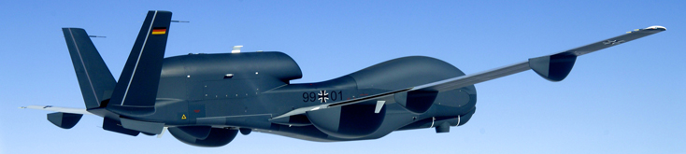
Großprojekt Euro Hawk 2014
Kooperation der US-Firma Northrop Grumman und der
EADS-Tochter Cassidian.
2000 – 2007
Kosten 1.2 Milliarden €
Kein zertifiziertes Antikollisionssystem.
Keine zivile Zulassung.

Slide 75



Nedelin Disaster
1960 sollte zum Jahrestag der Oktoberrevolution eine neue Rakete
R-16 gestartet werden. General Nedelin wollte alles unternehmen,
um den Startermin einzuhalten.
Explosion in Folge falscher Bedienung eines Drehschalters:
„Before launch – Manual Ignition – After Launch“
Notes:
Interkontinetalrakete, Beschleunigung durch Aufheben von Sicherheitsvorschriften. Startvorbereitungen abgebrochen wegen Problemen mit der Elektronik, Reparatur bei betankter Rakete. Nedelin setzte sich mit Stuhl unter die Rakete, um Arbeiter anzustacheln. Explosion liessen eine Schulterklappe und einen geschmolzenen Orden übrig. Salpetersäure → Explosion. Ca. 120 Tote
1967 Sojus 1: Fallschirm nicht geöffnet, 1971 Sojus 11: Atemluft entweicht durch Ventil

Slide 76

Wintersturm Lothar, Weihnachten 1999
Fehlerhafte Wettervorhersage des Deutschen Wetterdienstes DWD.
Ergebnis: 100 Tote und circa 6 Milliarden € Schaden .
Ursache: Daten-Assimilation um Anfangsdaten zu erhalten.
(schlecht konditioniert, Chaos, Vorhersageproblematik)
‘Im Fall "Lothar" versagte aber nicht etwa das GME-Modell an
sich, sondern die Datenassimilation zur Initialisierung des GME.
Es kursieren Gerüchte, wonach einige Messdaten, für Messfehler
gehalten, gestrichen wurden oder anderen Messungen nicht die
richtige Zeit zugeordnet wurde.
Solche vermeintlich kleine
Vergehen könnten sich
gravierend auswirken im
komplexen Gebilde
Wettervorhersage.’
Notes:
DWD: Ursache für die unterschiedlichen Wettervorhersagen des GME war ein Unterschied in den numerischen Analysen im Atlantik nahe 58°W, 38°N. Hier wurde durch die zusätzlichen Beobachtungen die Struktur des Jet in 10 km Höhe geändert. Diese Änderung hatte Auswirkungen auf die Entwicklung eines flachen Tiefs über dem Atlantik, das sich innerhalb der folgenden 6 Stunden zu einem Orkan vertiefte. OZONLOCH. GME = Globales Modell

Slide 77

Airbus Schubumkehr, Warschau, 1993
Notes:
Eingabe von 0 bei Positionsangabe; ca. 12 Stunden herrenlos
Airbus-abstürze durch Schubumkehr; als Sicherheit: Schubumkehr nur, wenn Räder drehen: glatte Rollbahn
Graphik-Programm interpretiert startenden Airbus als angreifenden Kapmpfflieger
Wolke/ aufgehender Mond interpretiert als angreifende Rakete
Schiessen in die falsche Richtung, Flugzeug dreht sich auf den Kopf bei Überqueren des Äquators
Zu wenig Speicher; ICE-Chaos in Deutschland
Argentinier feuern mit französischer Exocet (mit Nato-kennung) auf Schiff; Sheffield interpretiert Rakete als befreundet

Slide 78

Airbus Fly-by-wire
A320, Airshow in Habsheim, Mulhouse, 1988
The Pilot stellt den Hebel auf Aufstieg, aber Aufstieg beginnt
verzögert.
Notes:
Beim Durchstarten kein Schub. Pilot entlassen und für psychisch instabil erklärt → schuldig

Slide 79
Ozon-Loch: Analyse der gemessenen Daten
- EXCEL Zahlenrundung
- Deaktivierung des Beifahrer-Airbag
Brücke über den Rhein
zweigleisige Eisenbahnstrecke
Schweiz
Deutschland
Gleisabbau von beiden Seiten
Höhe ü.d. Meeresspiegel
Entferne das rechte Gleis!
Laufenburg 2004, -27cm
Notes:
Eingabe von 0 bei Positionsangabe; ca. 12 Stunden herrenlos
Airbus-abstürze durch Schubumkehr; als Sicherheit: Schubumkehr nur, wenn Räder drehen: glatte Rollbahn
Graphik-Programm interpretiert startenden Airbus als angreifenden Kapmpfflieger
Wolke/ aufgehender Mond interpretiert als angreifende Rakete
Schiessen in die falsche Richtung, Flugzeug dreht sich auf den Kopf bei Überqueren des Äquators
Zu wenig Speicher; ICE-Chaos in Deutschland
Argentinier feuern mit französischer Exocet (mit Nato-kennung) auf Schiff; Sheffield interpretiert Rakete als befreundet

Slide 80

Atom-Katastrophen
Windscale, 1957
Majak, Kyschtym, Ural, 1957
Harrisburg, Three Mile Island, 1979
Chernobyl, 1986
Fukushima, 2011
E(damage)=damage*number_{F}*prob_{F}
Notes:
Kühlsystem-Ausfall durch falsch angeschlossenen Schlauch. Notabschaltung → Nachzerfallswärme → Überdruck → Ventilöffnung. Ventil blieb noch 2 Std. offen → Überdruck im Kühlwassersystem → Berstscheibe gebrochen → Kühlmittel in Primärkreislauf. Notspeisepumpen funktionierten nicht, da wegen vorhergenhender Tests Ventile geschlossen.Fehlende Kühlung → Kernschmelze im volln Gange
Chernobyl. Test für Stromausfall. Kühlsystemausfall
Das Wasser des Flusses Tetscha (oder Techa) wurde zur Kühlung direkt durch den Reaktorkern geführt und hochkontaminiert in den Fluss zurückgeleitet. Die Tetscha ist eine Trinkwasserquelle für 120.000 Bewohner der Region.
Radioaktive Säuren in Tanks gelagert. Ausfall Kühlung → Explosion → Kontminierung eines ganzen Landstriches. Bis zu 6-fache Menge wie Chernobyl

Slide 81

Notes:
‚Fehler passieren nicht nur mit dem Computer; historische‘ Fehler von Ägypten bis heute

Slide 82


Klassische „Bugs“
Meidum Pyramide und Dahschur Knick-Pyramide
Notes:
Pyramide bei Meidum, Knick-Pyramide in Dahschur, ca. 2600 a.C.
Pyramide zu steil, rutscht ab; daher Winkel geändert

Slide 83

Firth-of-Tay Brücke, Schottland, 1879
Notes:
28 Dec. 1879, Brücke zu schach und schlecht gebaut; im Sturm samt Zug eingestürzt, Gedicht von Fontane

Slide 84

Tacoma Bridge (1940)
Notes:
1940, Washington, Fallwinde, Torsionsschwingungen, Ausgangspunkt für Computersimulation mit finiten Elementen

Slide 85

London Millenium Bridge (2000)
Notes:
Ursache: Brücke hat leichte vorhergesagte Eigenschwingungen, die aber bei normalem Fußgängerverhalten unproblematisch ist; allerdings passen in der Praxis Fußgänger ihren Schritt automatisch dieser Schwingung an und verstärken sie dadurch: in FEM-Programm falsche Eingabe der durch Fußgänger ausgeübten Kraft.

Slide 86

London Millenium Bridge
Hänge-Brücke
Eröffnung: Juni 2000. Architekt: Norman Foster.
Sperrung am dritten Tag wegen Schlenkern
Wiedereröffnung: 22. Februar 2002.

Slide 87

Testläufe
Notes:
Fußgänger-Tests; Korrektur durch anbringen von zusätzlichen Dämpfern (Münchner Firma)

Slide 88

Seemanns-Gang
Notes:
Fußgänger-Tests; Korrektur durch anbringen von zusätzlichen Dämpfern (Münchner Firma)

Slide 89

Untergang der Ölplattform Sleipner (1991)
Simulation mit FEM-Code: Untereschätzung der effektiv auftretenden Scherkräfte um 47%
Notes:
1991 mittels FEM-NASTRAN, Norwegen

Slide 90

Freitag, 31.12.2004
Softwarebug bei der „Bundesagentur für Arbeit“
Viele Arbeitslose müssen auf ihr Geld warten
Wrong bank account numbers for transfering unemployment benefits
Berlin.- Kurz vor Inkrafttreten der Arbeitsmarktreform ist bei der Bundesagentur für
Arbeit eine schwere Computerpanne aufgetreten……
Der Programmierfehler führte dazu, dass das Computerprogramm in den Überwei-
sungsformularen für das Arbeitslosengeld leere Felder anstatt am Anfang am Ende
der Kontonummern automatisch mit Nullen auffüllte. …..
9 7 8 6 5 9 3 1 6 0
10-stellige Maske für Kontonummern. Manche Banke haben kürzere Kontonummern!
Linksbündig oder rechtsbündig, leere Felder gleich Null.

Slide 91
Datum/Uhrzeit
Schalt-Sekunde → Absturz (Juli 2012)
Beim Übergang von 30.Juni auf 1.Juli 2012 sollten alle Uhren um eine Sekunde aufgehalten werden, um die Synchronisation mit der Erdrotation zu verbessern.
→ Absturz von Linux- und Java-Software-Plattformen
Vergleiche Y2k: Jahr-2000-Problem
Aktuell wird auch wieder zum 1.Juli 2015 eine Schaltsekunde
eingefügt, bzw. der 30. Juni um eine Sekunde verlängert.
Besonders die Börsenhändler sind besorgt wegen möglicher
Effekte auf den Hochfrequenzhandel!

Slide 92

Absturz CryoSat, 2005
ESA-Mission zum Messen der Dicke des Eises.
Start mit russischer SS19 Intercontinental-Rakete,
am 8.10.2005:
“… die zweite Stufe arbeitete normal bis der Antrieb
abgeschaltet werden sollte. Auf Grund eines
fehlenden Kommandos des Bordcomputers arbeitete
die Stufe aber weiter bis der Treibstoff verbraucht
war. Daraufhin wurde aber die zweite Stufe nicht
abgesprengt und die dritte konnte nicht zünden.
Die Rakete mit Crysat-Satelliten hatte daher
nicht genug Antrieb und stürzte nördlich von
Grönland ins Meer.

Slide 93
Alles Unheil auf der Welt stammt von Menschen,
die glauben, sie müssten etwas Gutes tun.
Arthur Koestler

Slide 94


Heartbleed
Der Fehler befindet sich in der OpenSSL-Implementierung der
Heartbeat-Erweiterung für die Verschlüsselungsprotokolle TLS und DTLS.
Die Heartbeat-Erweiterung sieht vor, dass ein Kommunikationsteilnehmer
eine bis zu 16 kByte große Menge an beliebigen Daten (Payload und Pad-
ding) an die Gegenseite schickt, die anschließend den Payload-Teil unver-
ändert zurücksendet, womit periodisch abgeprüft werden kann, ob die
Verbindung zum Server noch besteht.

Slide 95
Heartbleed
Bei der fehlerhaften Implementierung dieser Funktion wird nicht
überprüft, ob die angegebene Länge der Daten mit der tatsächlichen
Länge der mitgelieferten Daten übereinstimmt.
Ist die angegebene Länge größer als die tatsächliche Länge, so
kopiert die OpenSSL-Implementierung über das Ende des
Eingabepuffers hinaus Daten aus dem Heap in den Ausgabepuffer.
Aufgrund der fehlenden Überprüfung kann ein Angreifer mit einer
Anfrage bis zu 64 kByte des Arbeitsspeichers der Gegenstelle auslesen.

Slide 96
Heartbleed
Der Code wurde zuvor von einem Studenten der Fachhochschule Münster
und der Universität Duisburg-Essen im Rahmen der Vorarbeiten zu seiner
Dissertation über das SCTP-Protokoll entwickelt und als Entwurf bei
OpenSSL eingereicht. Er erweitert OpenSSL um ein Heartbeat-Verfahren.
Abgesehen von möglicherweise abgegriffenen Zugangsdaten
(Benutzernamen, Passwörter) kann mit dem privaten Schlüssel des
Serverzertifikats ein, auch lange vor dem Bekanntwerden des Fehlers,
aufgezeichneter Datenverkehr nachträglich entschlüsselt werden.

Slide 97

Bashbug - Shellshock
UNIX-Shell Bash
Die Bash ermöglicht es, in Variablen Funktionen zu definieren.
Dadurch kann nach der Auswertung der Variablen ungeprüft
Programmcode ausgeführt werden!
Der Bug, der zur sogenannten Shellshock Sicherheitslücke geführt
hat, betrifft das Parsen der Funktions-Definitionen. Dadurch lässt
sich der eigentlichen Funktions-Definition zusätzlicher Code
anfügen, den die Bash beim Parsen der entsprechenden
Umgebungsvariable sofort und ungeprüft ausführt.
Parser: Syntaxanalyse.

Slide 98
Bashbug - Shellshock
$ env x='() { :;}; echo shellshockverwundbar' bash -c ""
Beliebiger Befehl, der ungeprüft ausgeführt wird!
UNIX-basierte Betriebssysteme: LINUX, MAC OS X, …
Viele Web-Server!
“Stéphane Chazelas discovered the original bug on 12 September 2014
and suggested the name "bashdoor“.”
“By 25 September 2014, botnets based on computers compromised
with the bug were being used by attackers for
distributed denial-of-service attacks and vulnerability scanning.”

Slide 99

Apple iPhone
iPhone 6 biegt sich.
iOS 8.0.1 unterbricht teilweise Mobilfunkverbindung

Slide 100
Risiko: Cloud
FAZ 1.9.14: Ein Hacker hat Nacktbilder von mehr als 100 Prominenten
im Internet veröffentlicht.
Betroffen: Nutzer von iOS-Systemen (etwa iPhone, iPad).
Der Hacker, ist an die Passwörter ihrer iPhones gelangt, indem er
automatisiert zahllose Passwörter nacheinander ausprobierte
(Brute-Force-Methode mittels eines Python-Skriptes).
Über die Programmierschnittstelle (API) des Services „Find my iPhone“
konnte er unbegrenzt Passwortabfragen tätigen.
In der Regel tritt nach mehreren fehlgeschlagenen Versuchen eine
Sperre in Kraft!
Bei „Find my iPhone“ vergaß Apple das allerdings!

Slide 101
Software Bugs
Laut INTEL: 80-90 bugs in Pentium
und in allen neueren Prozessoren
Normale Software: 25 bugs per 1000 lines of code.
Gute Software: 2-3 bugs per 1000 lines.
Space Shuttle Software: weniger als 1 bug per
10000 lines (laut NASA)

Slide 102
Handy:
200 000 lines of code → ca. 500 bugs
Space Shuttle Software:
3 mill. lines → ca. 300 bugs
Windows 2000:
27 mill. lines → ca. 50 000 bugs
SDI (missile defense, USA):
25-100 mill. lines → 10 000 bugs
Banana software:
Let the software ripe at the customer!
It´s not a bug, it´s a feature!
Quelle: Ingolf Giese, GSI Darmstadt
Notes:
Feature: hervorstechende nützliche Eigenschaft; besondere Fähigkeit
Bill Gates – Focus –Interview: Windows 95 hat keine Fehler

Slide 103

Source of Bugs?
Notes:
Ursachen

Slide 104
Gründe für Software Bugs
Offensichtliche Fehler (Tipp~, Design~)
Fehlende Sicherheitschecks (unerwartete Fälle: Division durch 0, Formatumwandlung,.)
Interface~ (verschiedene Codes, die nicht zusammenpassen)
Fehlinterpretation von Ein/Ausgabe-Daten
Ungetestetes Wiederverwenden alten Codes
Software und Hardware passen nicht (mehr) zusammen
Fortschritt in Computer-Technology zu schnell
Numerische Rundungsfehler
Ungenügendes Testen
Großprojekte, Gigantismus, Komplexität
Unterschätzen des Aufwands
Notes:
Ursprung von Fehlern ist stets der Mensch ; (2) Eingabewerte, auftretende Werte Neue Software auf alten Rechner NASA kauft alte 486 fuer Space Shuttle
(3) Kann ein Fall eintreten ; (4) Gruppenarbeit; Handbuch
(5) Riesige Softwarepakete Falsche Verwendung von Software
Neue bessere Informatiker?

Slide 105
Softwareentwicklung
Vorgehensmodelle bei der Softwareentwicklung:
Wasserfallmodell, Spiralmodell,
V-Modell, W-Modell,…
Software testen:
Komponententest, Integrationstest, Systemtest, Abnahmetest

Slide 106
Ich weiß nicht, wohin Gott mich führt;
Aber wenn er diese Richtung beibehält,
schlage ich vor, dass er allein weitergeht.
Bruno Bettelheim

Slide 107
Wie verlässlich ist Software?
Wie kann man die Zuverlässigkeit von Software verbessern?

Slide 108
Wie abhängig ist die Gesellschaft von Computer und Software?
Gefahren?
Wie abhängig sind wir selbst von Computer und Software?
Digitale Demenz, Manfred Spitzer

Slide 109
Wie gehen wir mit den neuen Medien um?
Privacy?
The Circle, Daniel Eggers
Welches Recht hat der Staat, bzw. Firmen an unseren Daten?
Überwachung, Cloud, NSA,…

Slide 110
Ende
http://www5.in.tum.de/persons/huckle/bugse.html

Slide 111
kein fehler im system
kein fehler imt sysem
kein fehler itm sysem
kein fehler tmi sysem
kein fehler tim sysem
kein fehler mti sysem
kein fehler mit system
E. Gomringer
O unberachenbere Schreibmischane
O unberachenbere Schreibmischane,
was bist du für ein winderluches Tier?
Du tauschst die Bachstuben günz nach Vergnagen
Und schröbst so scheinen Unsinn aufs Papier!
Du tappst die falschen Tisten, luber Bieb!
O sige mar, was kann da ich dafür?
Guggenmoos
REDNANIEHCRUD
Alles durcheinander bringen
Verstellen Buchstaben die
edi Torte verwauschen
zeSät wärtsrück benschreiauf
neztesmu nebliS eiD
Hans-Jürgen Lenhart
Den Fischen das Fliegen
Beigebracht. Unzufrieden dann
Sie getreten wegen
des fehlenden Gesangs.
G. Kunert
On Tomato Ketchup
If you do not shake the bottle,
None’ll come, and then a lot’ll.
Anonymous
Ich weiß nicht, wohin Gott mich führt;
Aber wenn er diese Richtung beibehält,
schlage ich vor, dass er allein weitergeht.
Bruno Bettelheim
Alles Unheil auf der Welt stammt von Menschen,
die glauben, sie müssten etwas Gutes tun.
Arthur Koestler
Von jedem Gedanken,
der gedacht werden kann,
ist auch das Gegenteil wahr.
Hildegard von Bingen
Was immer du tust,
irgendwann wirst du es bereuen.
Thomas von Aquin
If you look at a big enough population long enough, then
almost any damn thing will happen
Persi Diaconis

